Slide 1
Druhá světová válka a Americká hegemonie
Evropa ve světové ekonomice
2022

Slide 2
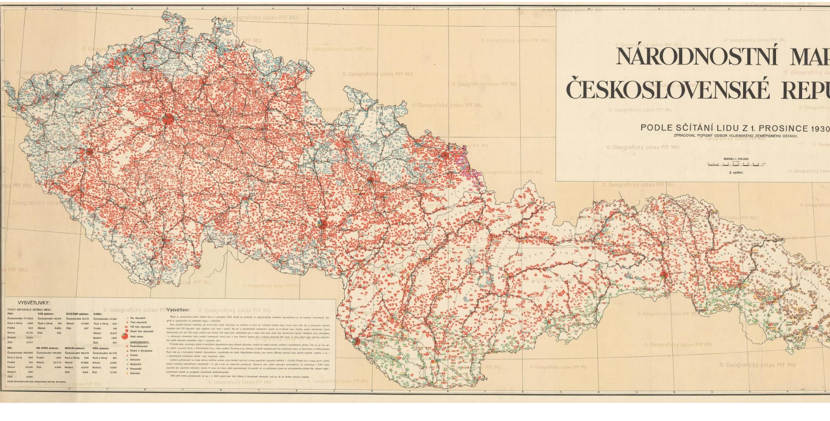

Slide 3
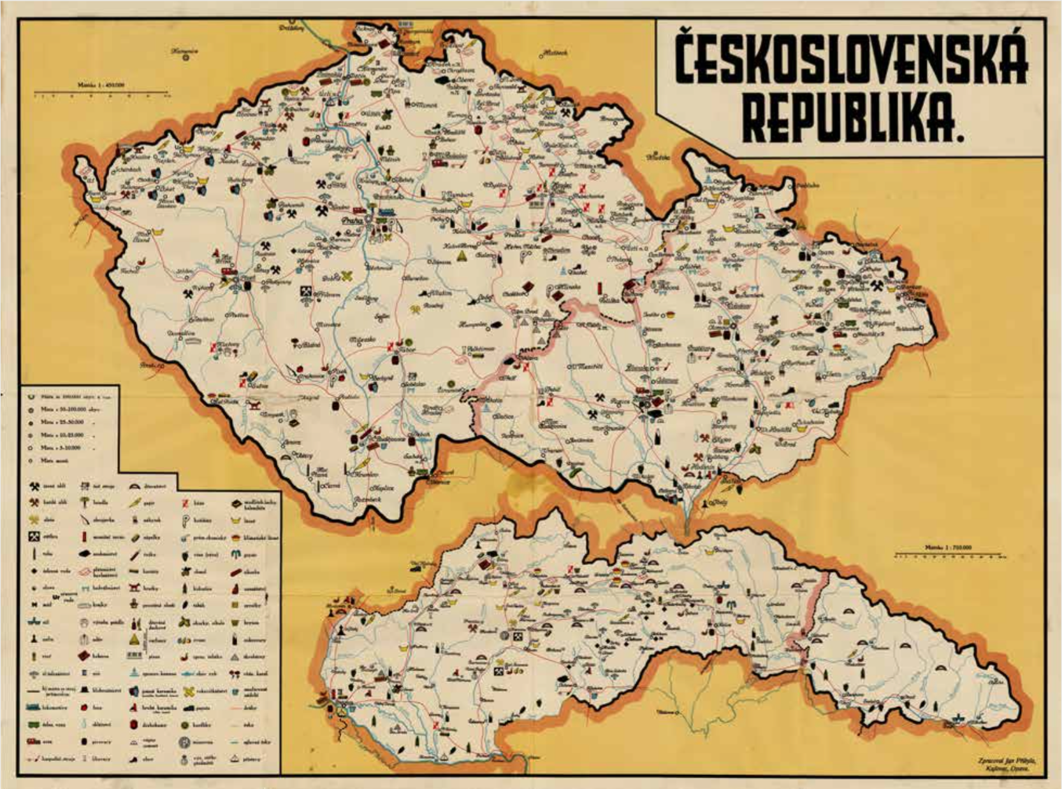

Slide 4
Cesta ke druhé válce
Znovuvyzbrojení Německa:
Spolupráce se SSSR, budování flotily a letectva (inovace);
Připojení Sárska 1935 (minimální reakce);
Veřejné nálady v UK, FRA a US proti výraznému angažmá;
LN: eroze Versaillské smlouvy (pokračování Japonské invaze do Mandžuska, Peking 1937);
Obsazení Porýní 1935 (GB konzultace s FRA);
Postoj západu:
Přátelské vztahy UK a GER (1935 smlouva o námořnictvu; Eden 1936: komplexní řešení – hranice a omezení armády; pakt o letecké válce);
L. George – Hitler „Washingtonem Německa“ (nemá zájem bojovat s UK);
1936 dokončení italské války v Etiopii, FRA má zájem na spojenectví s Mussolinim (1935 tajná dohoda);
Odlišování občanského státu a postoj k ostatním národům a etnikům;
Akceptování práva GER vytvořit rasistické impérium na východě (souhlas s připojením majoritních území ČSR);
GER koncepce:
sjednocení národa (ČS, AUT);
expanze na východ (zotročení Slovanů);
odstranění vnitřních nepřátel (komunisté, židé);

Slide 5
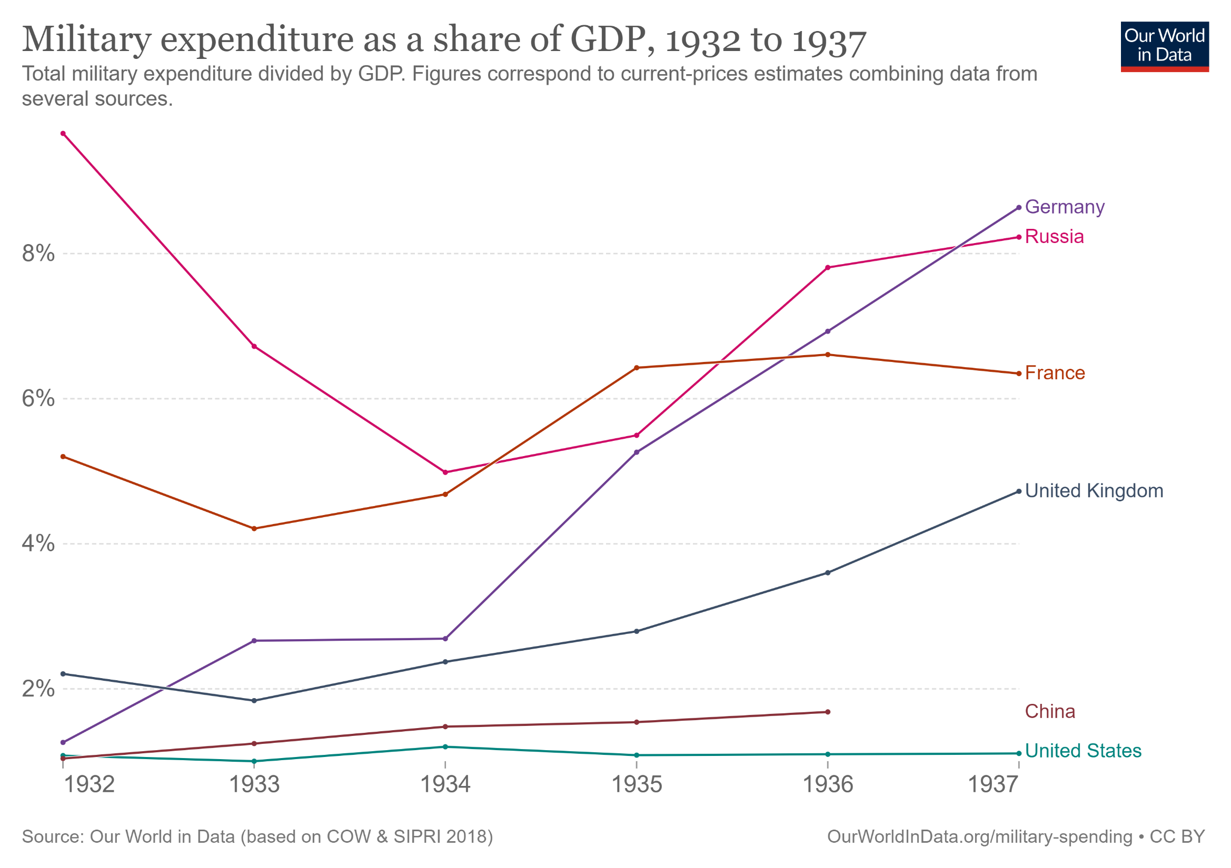

Slide 6
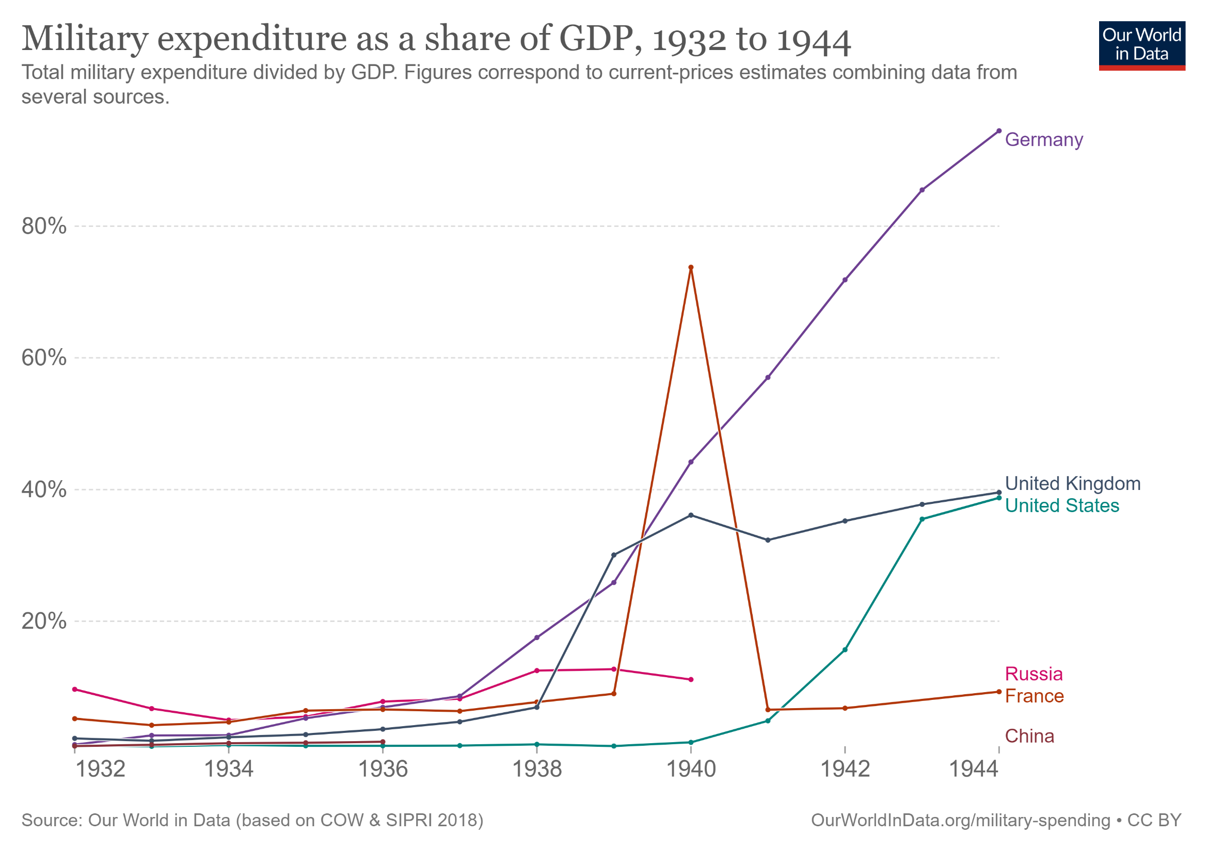

Slide 7
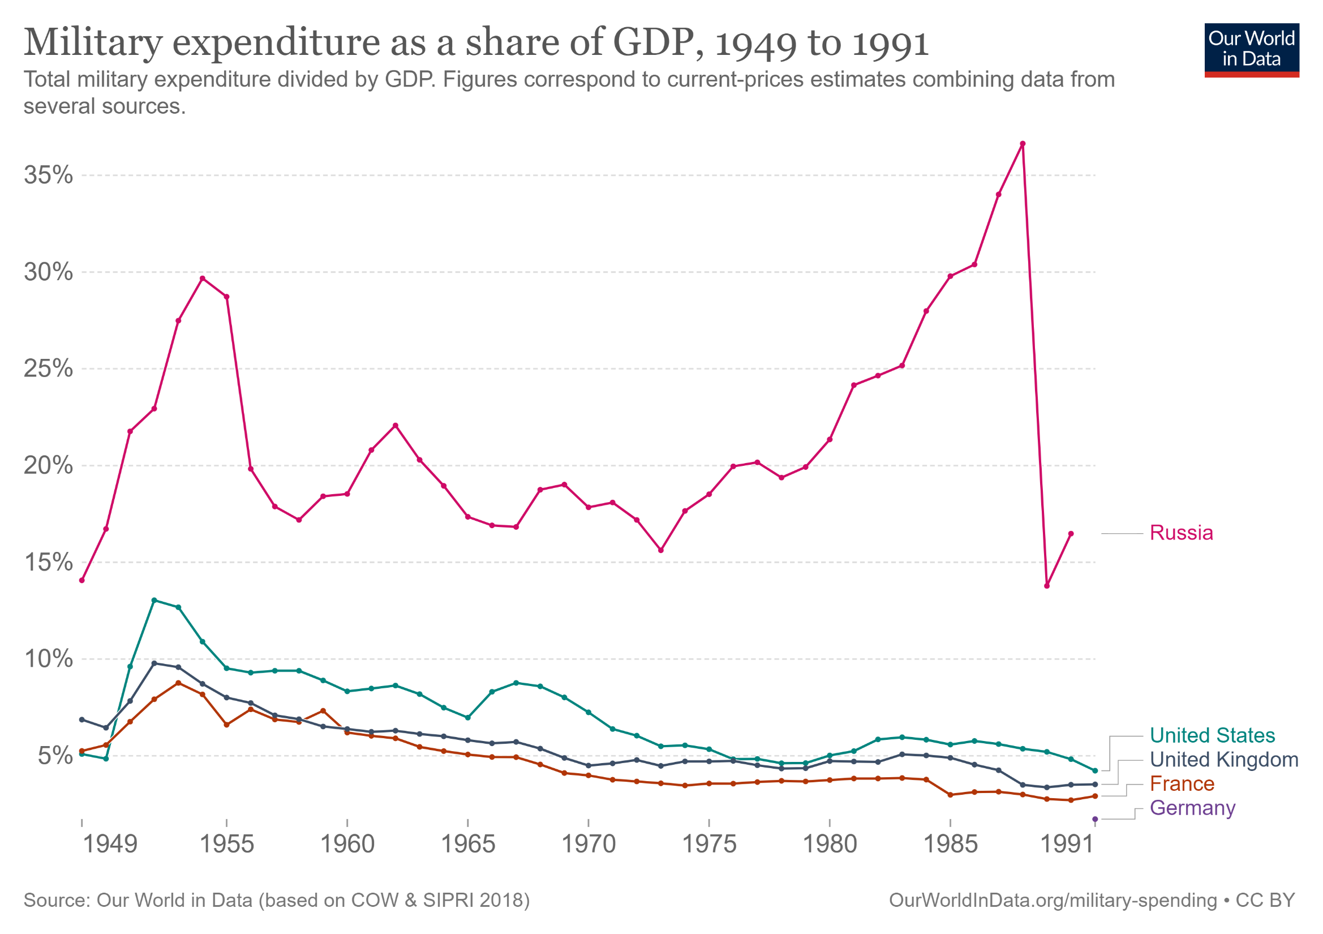

Slide 8
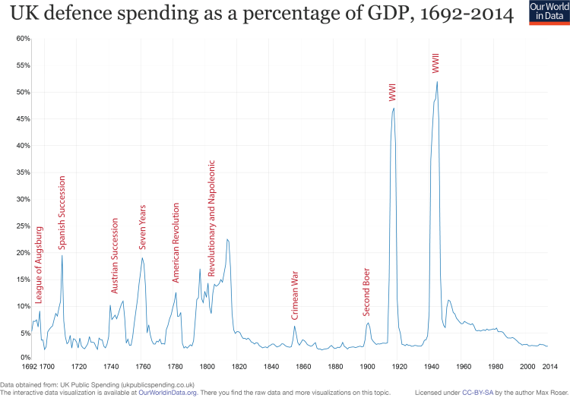

Slide 9
Druhá světová válka
1936 občanská válka ve SPA (GER a ITA s nacionalisty proti režimu <- SSSR), osa Berlín-Řím; protikomunistický pakt s JAP;
GER anexe ČSR 3/1939, dohoda se SSSR; vpád do POL (vyhlášení války GB a FRA bez vojenské akce); vpád SSSR do POL a dělení;
nečinnost („autobus“), Norsko (změna PM v GB); vpád do FRA a rychlé vítězství; Churchillův tvrdý postoj <–> kontinent pod kontrolou GER;
Svět rozdělen na atlantickou ekonomiku (US-GB), kontinentální blok (GER) a japonské asijské impérium (JAP) – žádný IT mezi + uvnitř bloků specifické transfery:
ATLAN: Lend and Lease (ze 741mil. USD 1941 na 10,1mld. USD 1943), komerce z 4,3mld. na 2,5mld.;
Kontinent: konfiskace a tribut v GER, omezená účinnost (FRA 5% NP v 1941-42 a 8-9% 1943), příjmy ze všech okupovaných oblastí asi 40%, export FRA klesl v 1944 na 27,4% hodnoty 1938; dovozy do GER jen 5,6% (1944 oproti 1938);
Ponorková válka – Atlantik: 3500+175 GB a US lodí (70tis. námořníků); neúspěch – zásobování GB a SSSR, příprava invaze; GER ztráty 783 pon. a 30tis mužů (75% stavu pon.nám.);
Strategická situace GER 1941:
riziko dvou front (GB+US a SSSR), preventivní útok a ohromující úspěchy (fronta až Leningrad, Moskva, Don); od 1944 nezadržitelný postup Sovětské armády;
ztráta iniciativy v Africe, vylodění v Itálii (kolaps ITA), Normandie, naprostá převaha spojenců;
Pacifik:
JAP ovládnutí Indočíny (Vichy, embargo), nutnost získání impéria;
útok na FIL, H-K, MAL, SING, BUR + Pearl Harbor…
postup do Midway a Guadal; jaderné bomby + SSSR;
Nový rozměr války - totální válka – strategické bombardování – cíl je produkční potenciál země (fyzický a lidský kapitál) a vůle lidu;

Slide 10
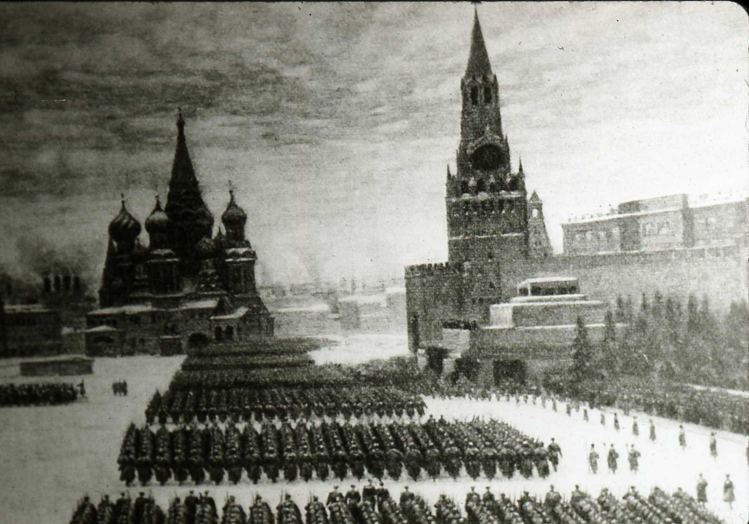

Slide 11
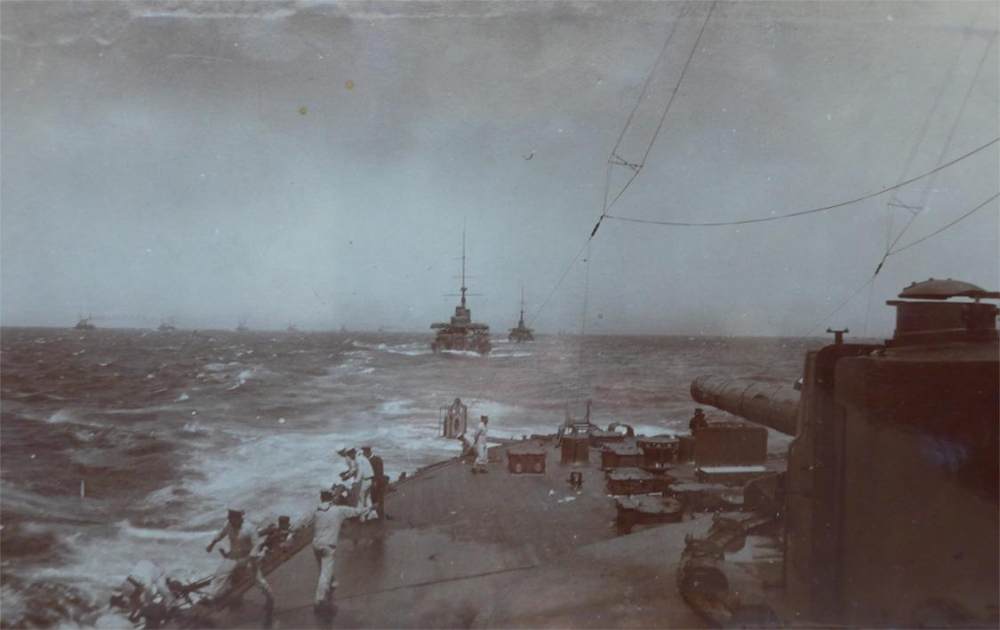
JAPAN |  | RUSSIA
Strength
5 battleships 23 cruisers 20 destroyers 16 torpedo boats plus auxiliary vessels | 8 battleships 3 coastal battleships 9 cruisers 9 destroyers plus auxiliary vessels
Casualties and losses
117 dead 583 injured 3 torpedo boats sunk (450 tons sunk) | 5,045 dead 803 injured 6,016 captured 6 battleships sunk 1 coastal battleship sunk 14 other ships sunk 2 battleships captured 2 coastal battleships captured 1 destroyer captured 6 ships disarmed (126,792 tons sunk)
At 13:40, both fleets sighted each other and prepared to engage. At around 13:55, Tōgō ordered the hoisting of the Z flag, issuing a predetermined announcement to the entire fleet:
„The Empire's fate depends on the result of this battle, let every man do his utmost duty.“

Slide 12
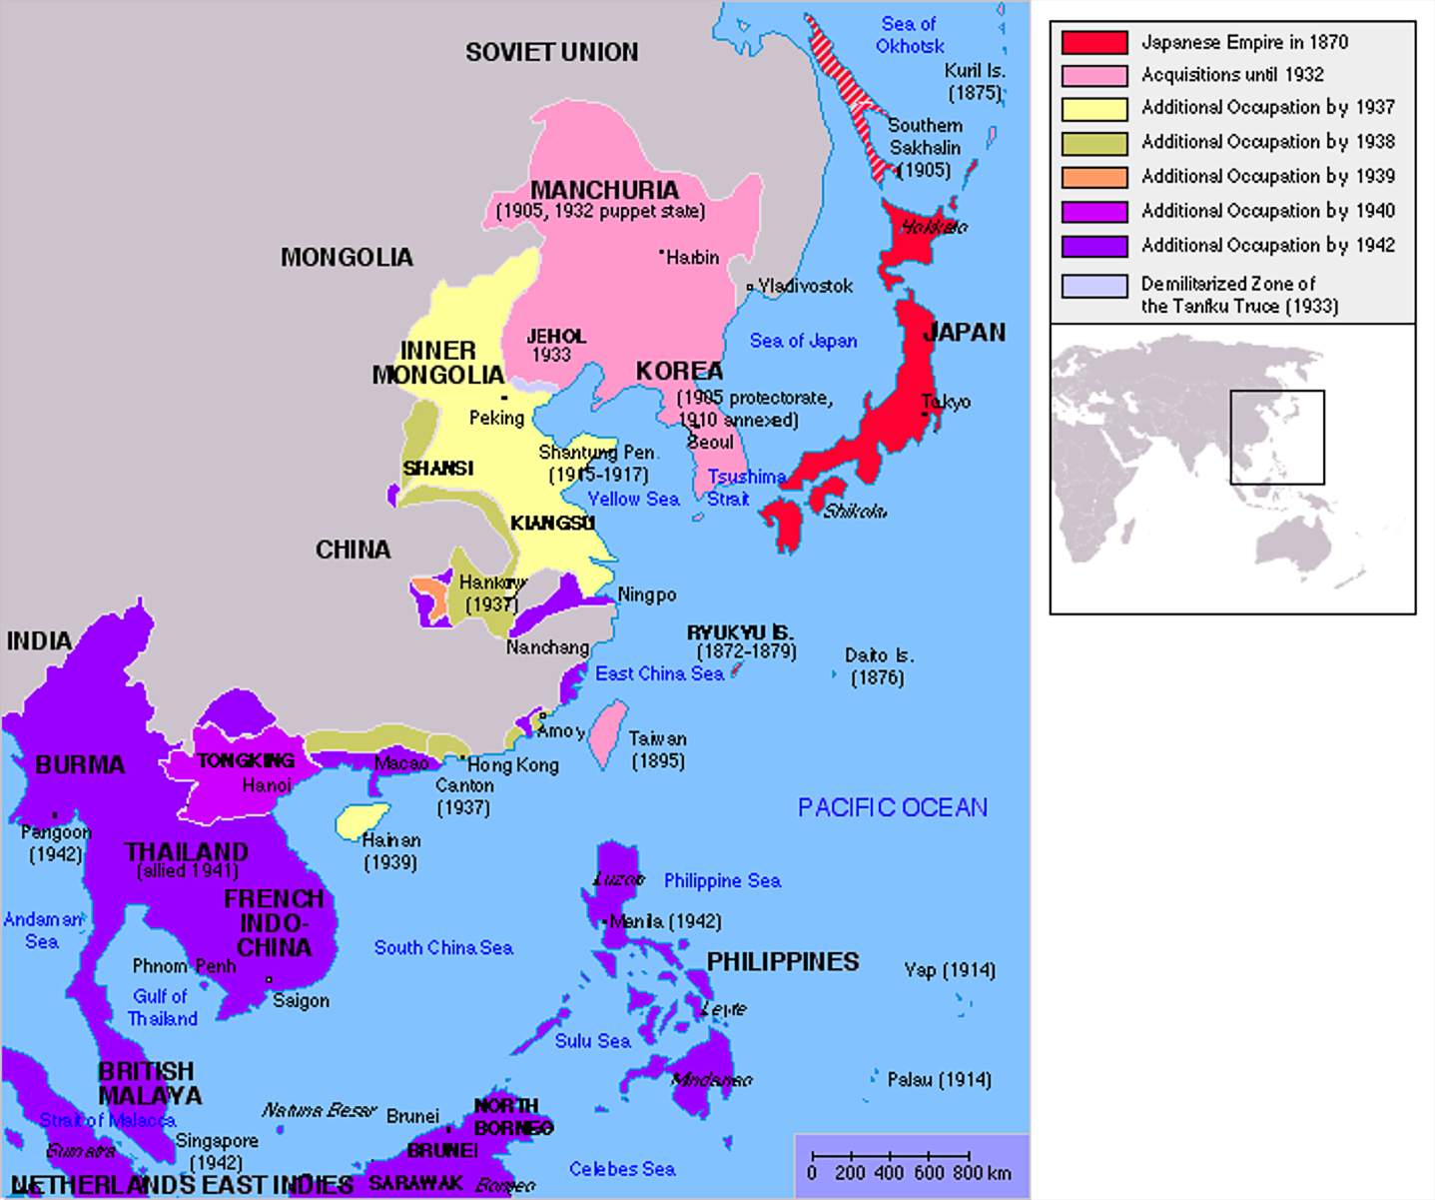

Slide 13
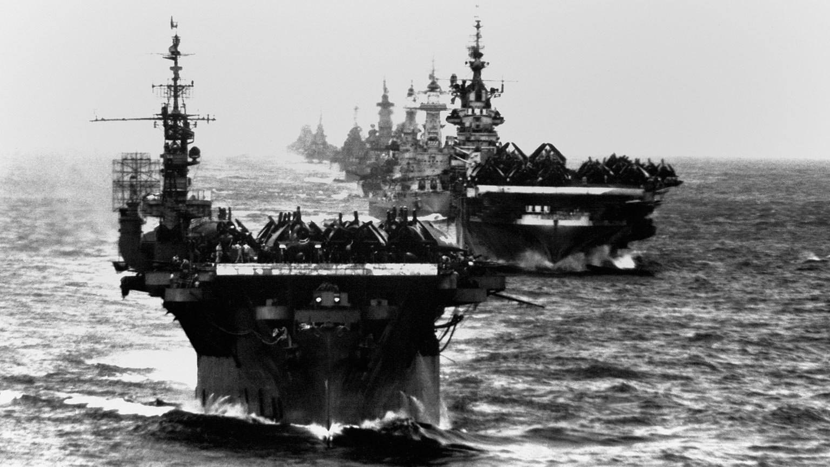

Slide 14
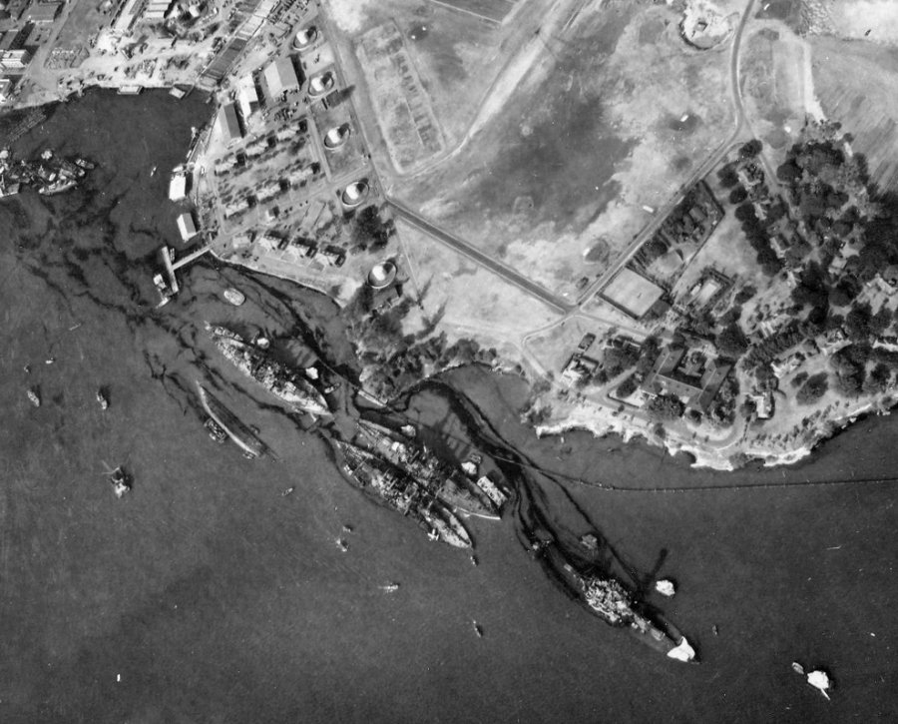
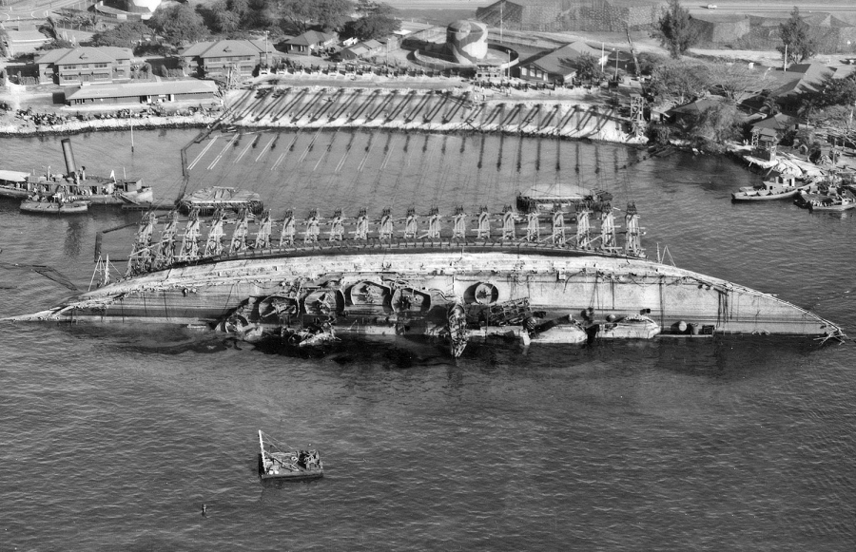

Slide 15
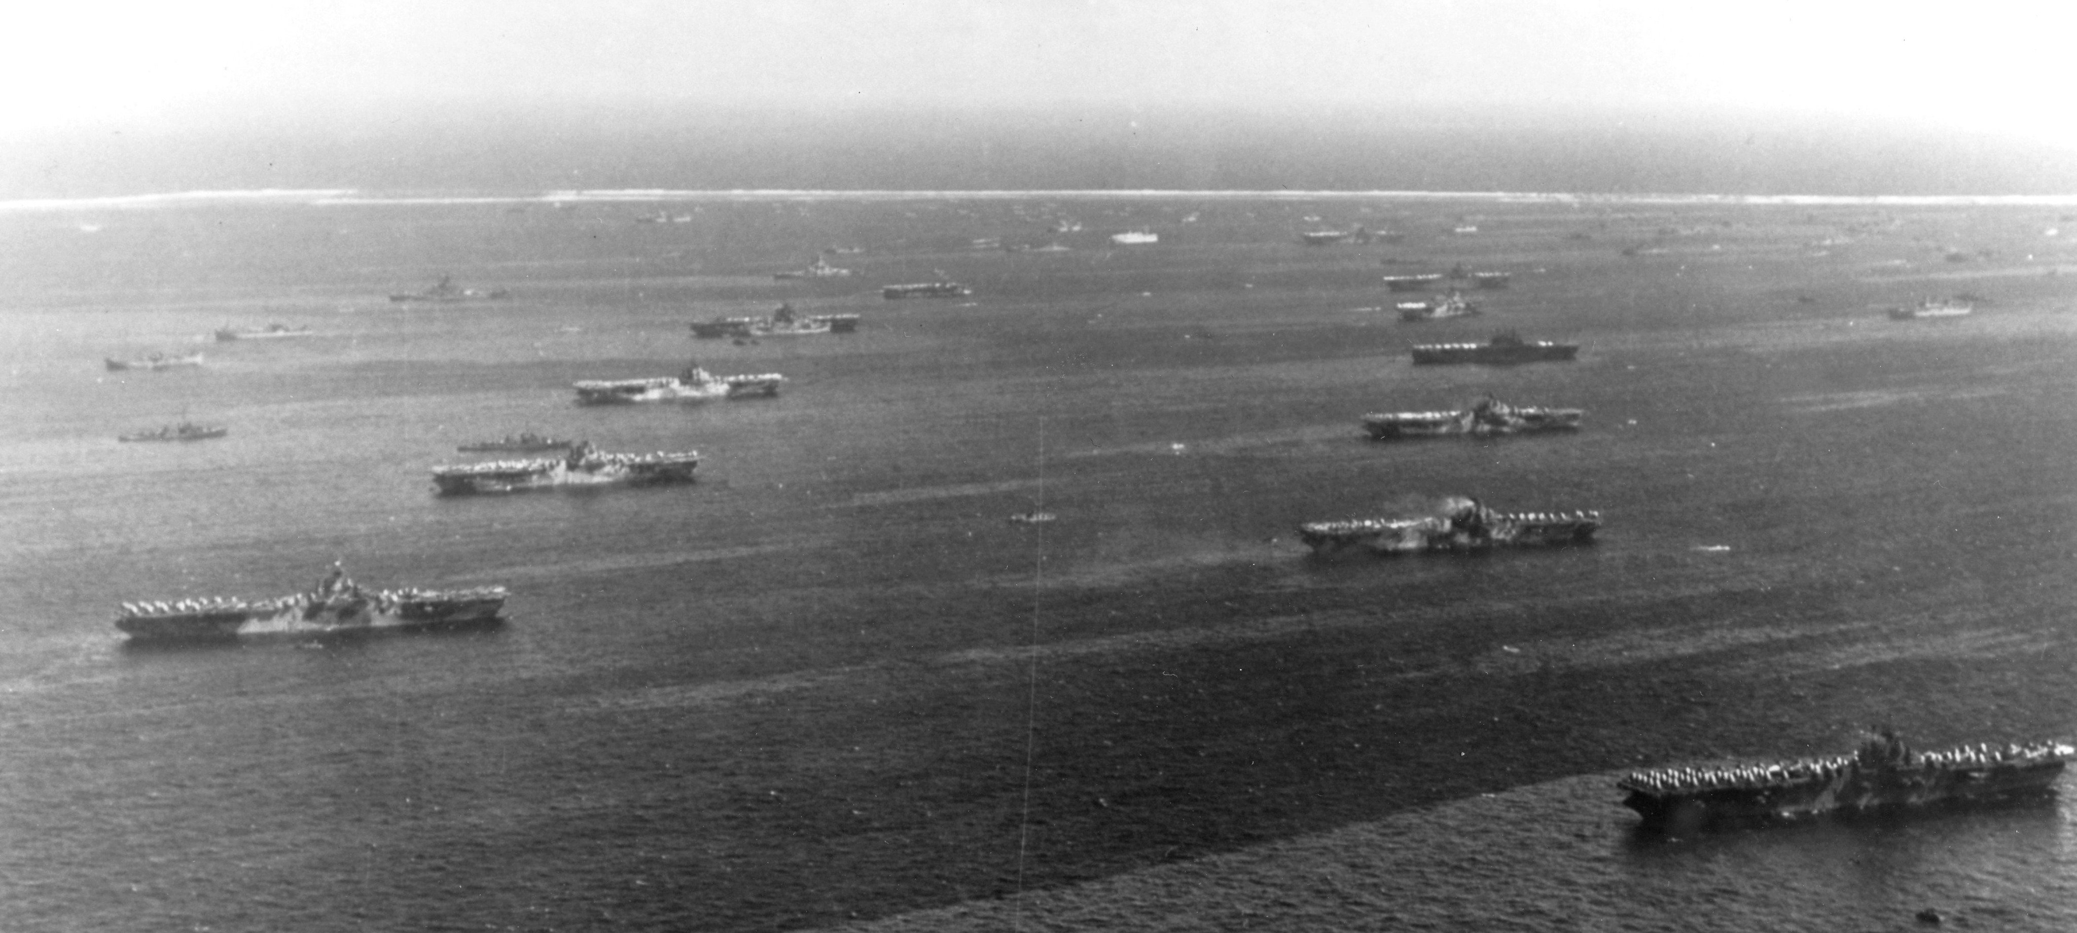

Slide 16
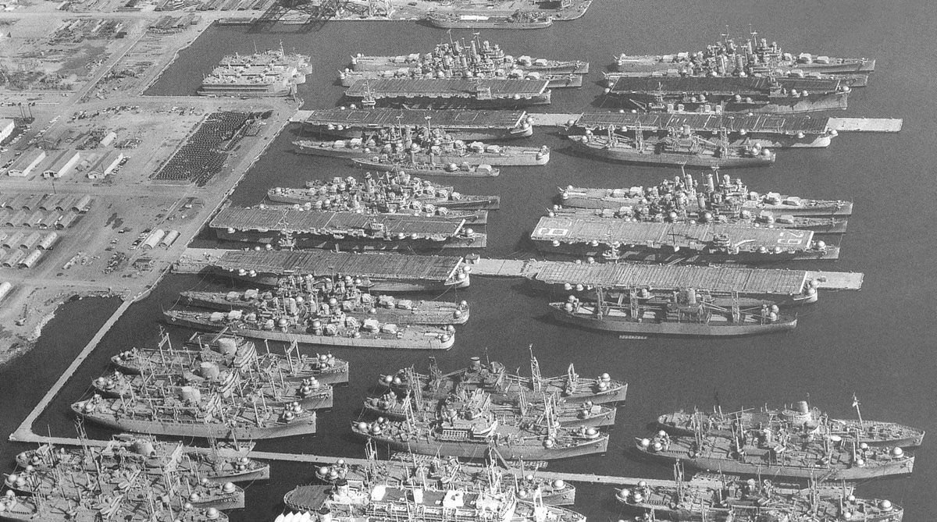
Pacific fleet San Francisco 1958

Slide 17
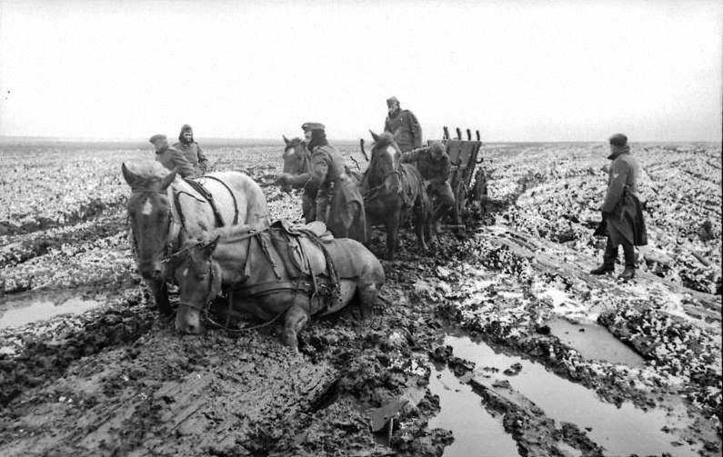
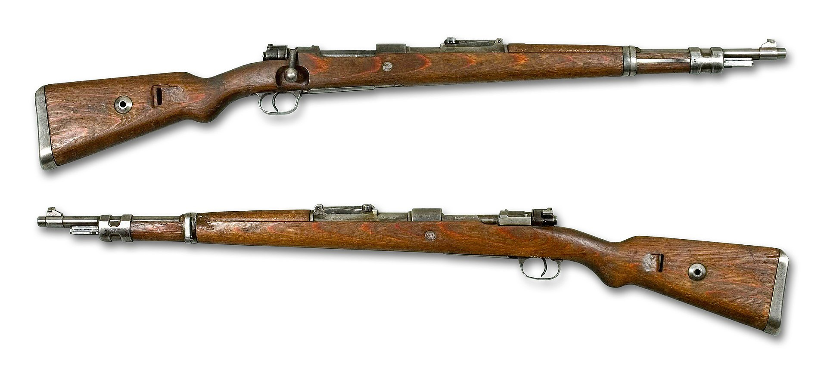
1,350 Tiger tanks produced (August 1942 - August 1944; (peaking in April 1944 at 104 per month); 492 Tiger II tanks were produced;
Together destroying at least 10,300 enemy tanks; 1,725 lost;
M4 Sherman Production – February 1942 – July 1945: 49,234;
4,295 M4s were lost in WWII;
Normandy in June-August 1944: 1.45 Shermans were equal to 1 Tiger.
Panzer IV: 8,553 units produced;
T-34: 57,339 units produced;
Kar98k bolt action rifle

Slide 18
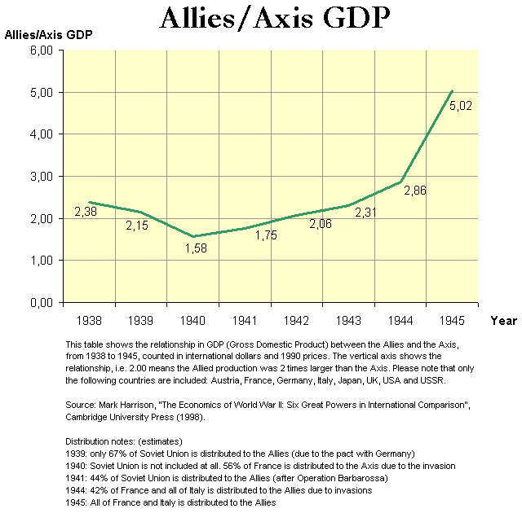
1940: GER+ITA+occupied and colaborating incl. Bohemia, Poland, Low Countries (France) vs. UK + Empire, (France);
1941: Axis vs. UK + Soviet Union
1942: Axis incl. Japan vs. UK, Soviet Union, USA

Slide 19
WWII Vehicles production
Country | Total tanks and self-propelled guns | Artillery | Mortars | Machineguns | Military trucks
Soviet Union | 105 251 | 516 648 | 200 300 | 1 477 400 | 197 100
United States | 102 410 | 257 390 | 105 055 | 2 679 840 | 2 382 311
United Kingdom | 27 896 | 124 877 | 102 950 | 297 336 | 480 943
Canada | 5 678 | 43 552 |  | 251 925 | 815 729
Other Commonw. |  | 5 215 | 46 014 | 37 983
Germany | 67 429 | 159 147 | 73 484 | 674 280 | 345 914
Japan | 2 515 | 13 350 |  | 380 000 | 165 945
Italy | 2 473 | 7 200 |  |  | 83 000
Hungary | 500 | 447 |  | 4 583

Slide 20
WWII Výroba letadel
 | 1939 | 1940 | 1941 | 1942 | 1943 | 1944 | 1945 | Total
US | 2 141 | 6 086 | 19 433 | 47 836 | 85 898 | 96 318 | 46 001 | 303 713
GER | 8 295 | 10 826 | 11 776 | 15 556 | 25 527 | 39 807 | 7 540 | 119 327
USSR | 10 382 | 10 565 | 15 737 | 25 436 | 34 900 | 40 300 | 20 900 | 158 220
UK | 7 940 | 15 049 | 20 094 | 23 672 | 26 263 | 26 461 | 12 070 | 131 549
JAP | 4 467 | 4 768 | 5 088 | 8 861 | 16 693 | 28 180 | 8 263 | 76 320
ITA | 1 692 | 2 142 | 3 503 | 2 818 | 967 |  |  | 11 122
FRA | 3 163 | 2 113 |  |  |  |  |  | 5 276
Celkem | 38 080 | 51 531 | 76 256 | 124 179 | 190 218 | 231 852 | 97 577 | 809 693

Slide 21
Důsledky války
Lidské ztráty 60-70 mil mrtvých, 20mil. vojáků;
SSSR 27mil. (8,7 mil vojáků);
Čína 7 mil. civilistů a 3-4 mil. vojáků;
11-17 mil. civilistů zemřelo v důsledku okupace (včetně Židů, teror proti Slovanům); GER zajetí nepřežilo 3,5mil sovětských vojáků;
JAP ztratilo 2,1 mil. vojáků a 500tis. civilistů (KOR a teror v Číně);
GER ztratilo 5,3mil. vojáků a 1,5-2,5 mil civilistů;
POL 240tis. vojáků a 5,4mil. civilistů (včetně Židů);
GB 383 tis. vojáků a 67 tis. civilistů; FRA 217 tis. a 350 tis.; US 402 + 17 tis.; ITA 301 tis. a 150tis.
ROM a HUN (580 a 800tis.), ČSR 325 tis.;
Bombardování GER a JAP 600tis.
Materiální škody (Evropa):
GER zničeno 20% budov (50% ve městech); nepoužitelná železnice; prům.prod. 20% 1938;
o něco lepší situace ve FRA (zaminovaná půda, 90% motorových vozidel nepojízdných); FRA, BEL a NED asi 40% prům.produkce; ITA na 20% produkce a bez obchodní flotily;
už 1947 dosáhla kapitálová zásoba předválečné úrovně – i tak druhý výpadek růstu v době nástupu zámoří;
US během války: masová výroba, mohutné investice – Evropa tradice a přesun do malých provozů;
V GER situace nejhorší – nefungovaly spoje, fyzický kapitál do SSSR; plán na vytvoření AGRI ekonomiky (FRA – okupace + oddělení Porůří pod mezin.kontorlou a připojení Sárska);
1946 plán na omezení prům. na 50% (skutečná produkce na 33% v 1947); pokles AGRI na 58% v 1948; příliv milionů vysídlenců (nutnost humanitární pomoci US a GB);
Škody na ekonomických a sociálních institucích (dirigismus, diskreditace trhu), rozklad mezinárodního finančního systému (soukromé toky minimální); bankovní sektor ovládnut státem (utracení všech rezerv) striktní kontroly IT a mezinárodních kapitálových toků;

Slide 22
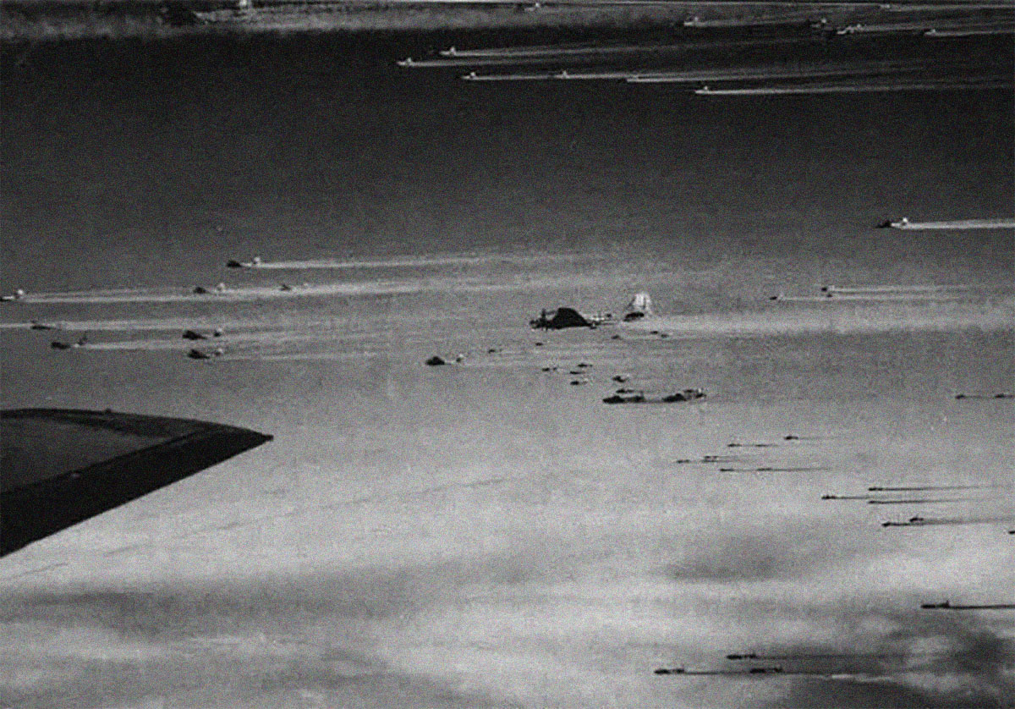

Slide 23
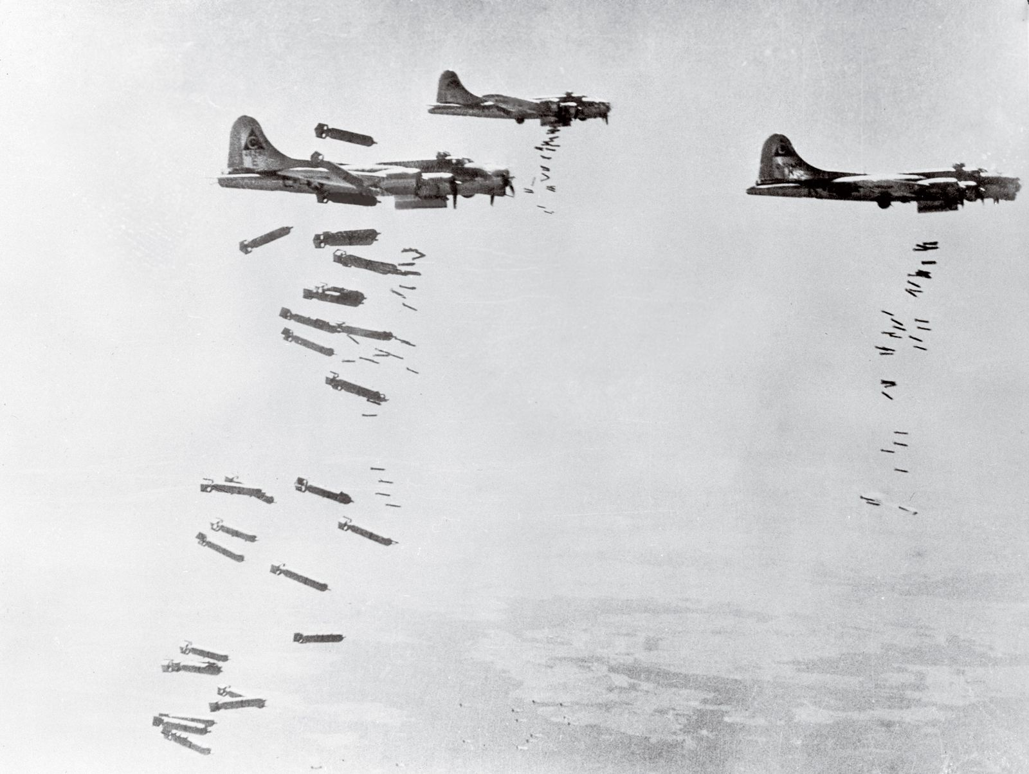

Slide 24
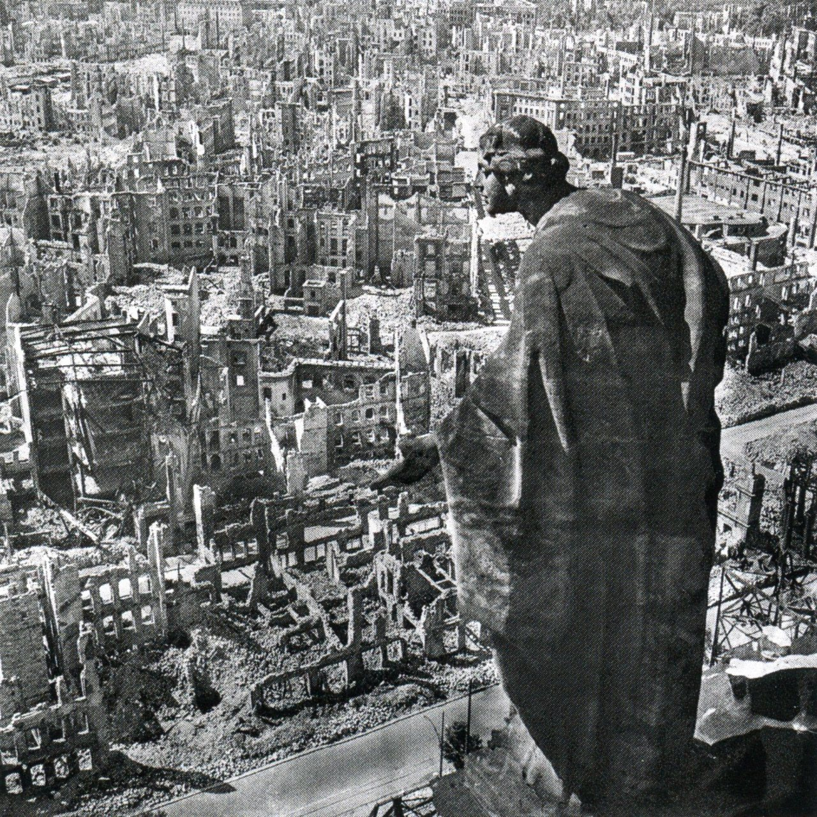
Drážďany 13-15. února 1945
1300 bombardérů; čtyři nálety na strategicky málo významné město; 25 tis. mrtvých – propaganda…

Slide 25
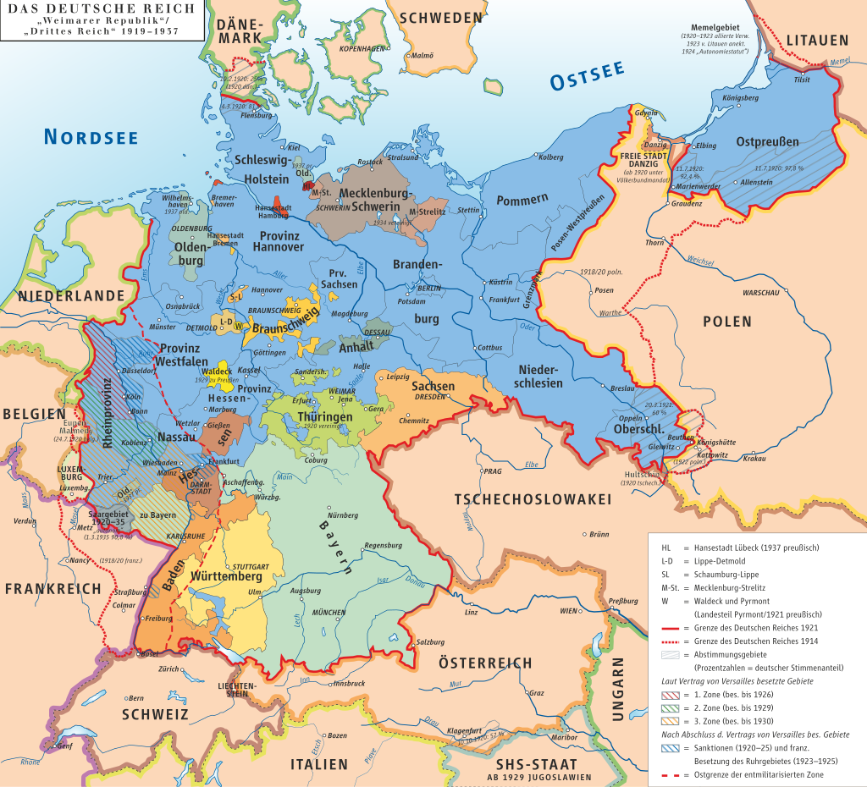

Slide 26
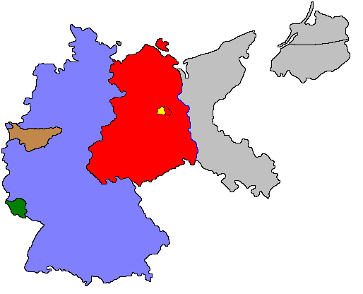
Politická situace v Německu v roce 1949: Západní Německo, Východní Německo, Sársko (uhelná oblast, protektorát), Porúří (uhelná oblast) pod hospodářskou kontrolou Mezinárodního úřadu pro Porúří a východní čtvrtina Německa de facto anektovaná Spojenci (SSSR); Lotrinsko (železná ruda) vrácené Francii v roce 1944.

Slide 27
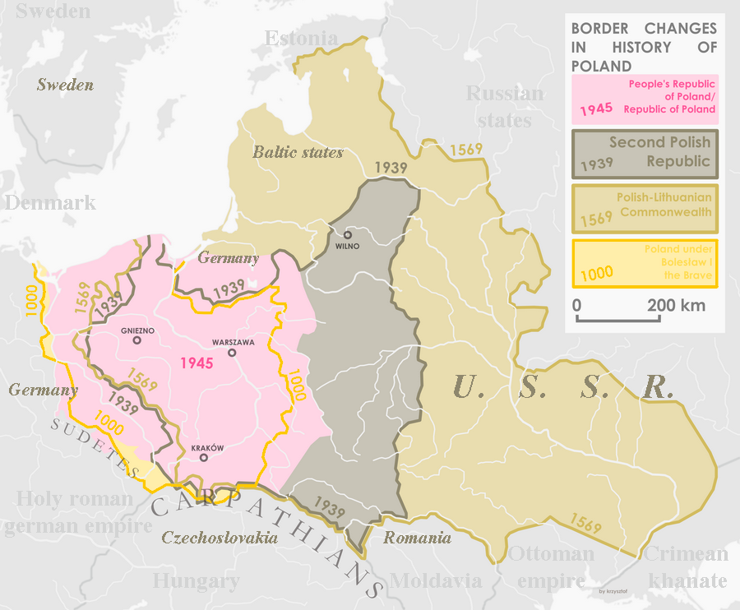

Slide 28
Kontext po WWII- politické kořeny evropského zázraku
Morgenthau vs. Marshallův plán...
US SoT Henry Morgenthau (vs. Hans - Politika mezi národy) odstranění nebo zničení všech průmyslových odvětví, která jsou základem vojenské síly (obyvatelstvo...), Roosevelt souhlasil (vs. SS Cordell Hull, Churchill) -> 1947 stabilní a produktivní Německo...
„Tento program likvidace válečného průmyslu v Porúří a Sársku počítá s přeměnou Německa na zemi převážně zemědělského a pasteveckého charakteru...“
1/1946: Allied Control Council - omezení výroby oceli v Německu (25 % předválečné úrovně), zbytek demontován;
Postupimská konference (7-8/1945) - okupační síly povinny zajistit, aby životní úroveň GER nemohla překročit průměr sousedů (snížena na úroveň roku 1932); plán úrovně průmyslu: GER idnu má být snížena na 50 % roku 1938 (uzavření 1500 továren);
Chudoba a hladomor v E; potenciální pokles po druhé světové válce; nástup studené války - důležité neztratit NDR ve prospěch komunistů, změna politiky v roce 1947...;
USA SS Byrnes: Hooverova zpráva o GER 1947 - hlad přivede GER ke komunismu...;
Lobbing Marshalla - Trumanova administrativa - obnova průmyslové základny GER; 6/1947 změna rozkazů pro americké síly: z nepodnikat žádné kroky směřující k hospodářské rehabilitaci GER -> spořádané, prosperující E vyžaduje hospodářský přínos stabilní a produktivní GER…;

Slide 29
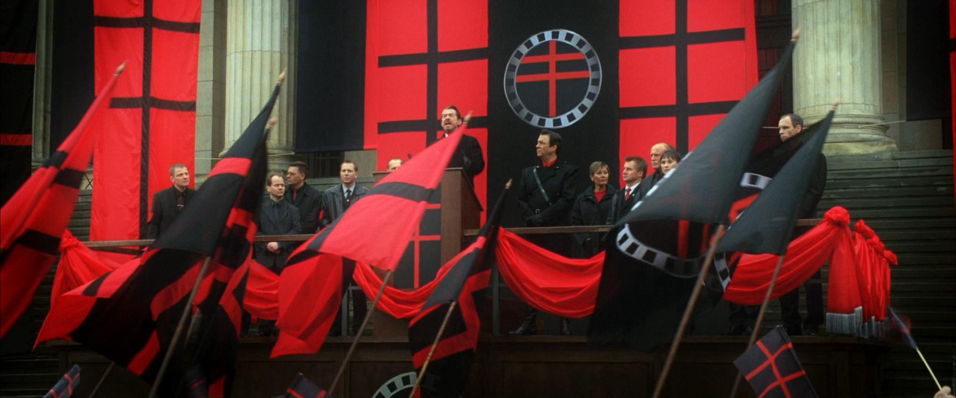

Slide 30
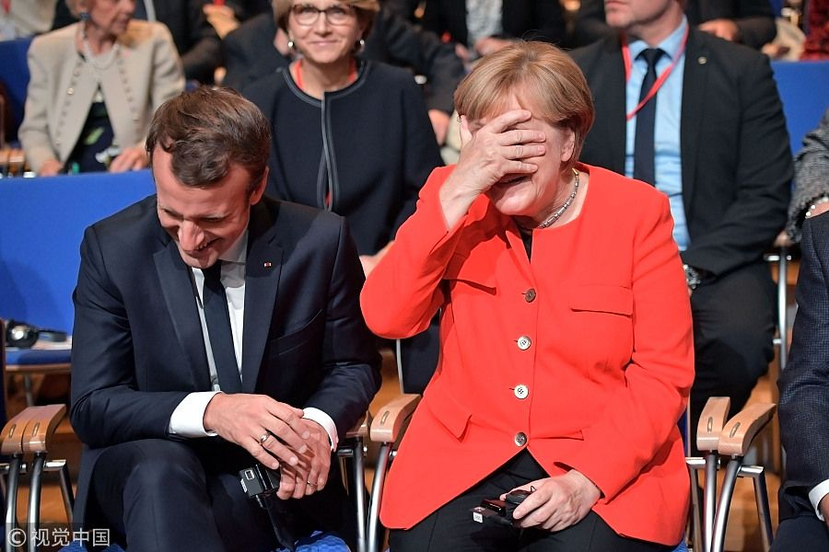

Slide 31
Politické souvislosti světového tržního hospodářství
US SS George Marshall: Program obnovy Evropy - rozšířený (forma půjček vs. bezplatná pomoc) do W GER:
13 mld. USD (160 mld. 2016); vs. 1 bilion USD v Afghánistánu 12/2014;
Zahraniční ekonomické politice USA dominují zahraničněpolitické bezpečnostní otázky - nová víra ve FT (v kontextu ekonomické hegemonie) - dovozní politika ZS a jednání o reciprocitě;
Odmítnuto UK - nemá šanci konkurovat USA (vedlo by k deindustrializaci);
Odmítnuto i JAP - odmítnuta rada na výrobu textilních strojů - strategie JAP budovat automobilový a elektronický průmysl - záruky nezávislosti, síly a prosperity...
Šíření svobodného (ekonomického) světa - zástupné války:
Korea 1950-193: (36 tis. USA) vs. 400-750 tis. vojenských obětí + 1 mil. civilistů;
Vietnamská válka 1955-1975: 350k (58k USA) vs. 850k Severu (civ. 630-2mil.);
Válka v KOR - vývoz JAP do USA (vojenská expanze); válka ve VIE: vývoz JAP do JV - realizuje vojenské dodávky USA; KOR -> VIE 95 % ocelářských výrobků, 50 % dopravních prostředků; TW + SING dopravní služby;
Pomoc USA: VIE: 3,2 mld. ekonomická + 2,5 mld. vojenská pomoc oblasti; dalších 8 mld. do r. 1980 (KOR), TW 3 mld. (1953-1961); války - Marshallův plán pro východní a JV Asii; (oproti 573 mil. pro BRA a 138 mil. pro MEX do r. 1961);

Slide 32
Monnet plan 1946
Francouzská politika likvidace těžkého průmyslu SRN (přijata Gaullem 1946); převedení na uhlí bohatého Porúří a Porýní pod kontrolu FRA nebo alespoň jejich internacionalizace a připojení na uhlí bohatého Sárska k na železo bohatému Lotrinsku (opět k FRA 1944);
První pětiletý plán (1946-1950)... FRA největší výrobce oceli v E; Commissariat général du Plan; plánoval, že 15 mil. tun oceli lze dosáhnout nahrazením vývozu z GER + dovozem uhlí a koksu z GER;
plán: přeměna Porýní v mezinárodní stát pod dohledem mezinárodního úřadu (FRA+USA); k indukční expanzi FRA bylo zapotřebí dalších milionů pracovníků - udržení vězňů v GER;
USA a Velká Británie se zdráhaly - obávaly se vlivu SSSR;
Žádné důkazy, že by Monnet měl zájem na evropské jednotě před 4/1948... uvědomoval si, že obnova GER je hlavním cílem USA;
Schumannovi (FM FRA) - zájmy politiky FRA "jsou možné pouze vytvořením západní federace";
FRA FM Robert Schuman -> Schumanův plán (5/1950) - pokračování Monnetova plánu - výhradně z důvodu podpory vývozu oceli FRA...
Evropské společenství uhlí a oceli: ...to je za Schumanovým obratem: učinit válku nejen nemyslitelnou, ale materiálně nemožnou...

Slide 33
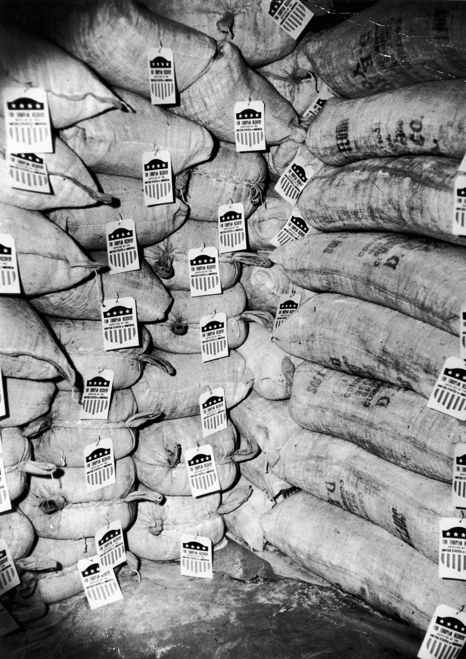

Slide 34
Rekonstrukce pod vedením US v kontextu Studené války
US: masová tovární výroba, produkce spotřebního zboží, inovace; silná střední třída (mohutná spotřeba v E vzácného zboží – elektronika);
USD jako hlavní mezinárodní měna – US industrializace do světové ekonomiky (CAN, AUS, JAP, T-W); pozice E jako jednoho z center nebyla samozřejmá;
US: uvědomění historické role v rekonstrukci:
CW: aktivistická, velkorysá strategie;
cílem hospodářská výkonnost a plná zaměstnanost ve světě (optimálně demokracie);
podpora E a její integrace; GB nejbližší partner a GER základ E hospodářské obnovy;
Mezinárodní instituce: OSN, IMF, IBRD, GATT;
Nová role protekce – ochrana před nerovnováhou (ne InIn) – značná otevřenost (IT);
Akceptování hegemonie US:
garant bezpečnosti (dividenda); korejská válka (dodávky US a transfer technologií);
keynesiánské politiky - omezení hospodářského cyklu (deflace);
Podstatou E růstu v 50.letech: mohutné investice při nižší domácí spotřebě a export;
Výsledky zemí a strategie se liší:
míra válečných škod (GER, FRA – aplikace moderních postupů);
předválečná úroveň (FRA, ITA, SPA, POR – růst industrializací a přesunem z AGRI do INDU);
instituce (korporativismus GER, AUT, NED, SCAN) – sociální dialog (mzdy, spotřeba, investice);
angažmá státu: zdroje do prioritních odvětví, koordinace, plánování – úspěch v období přebírání vyzkoušených postupů lídra;

Slide 35
Situace ve WE a Marshallův plán
Růst – zapojení faktorů do produkce, étos práce; všechny skupiny identifikované (odbory, levice, komunisti – stávky ustaly); INDU na úrovni 1938 již v 1947 (AGRI 80%);
Zaměření na těžký průmysl (Monetův plán 1946 FRA); problém: získání strojního vybavení (z US, nedostatek USD);
Deficit BÚ 5% HDP (minimální vývoz, žádné rezervy, potřeba dovozu jídla); US – lekce s konvertibilitou GB libry 1947 (6 týdnů);
Kontroly: cen a mezd (nasměrování faktorů do klíčových výrob, zabránění nepokojům); nedostatek zboží, hromadění, platby v naturáliích, černý trh, absentérství; „dilema dělníka“; antikapitalistické myšlení;
Marshallův plán:
Cíl: koordinace reforem, odstranění kontrol, inflace, vyrovnání veřejných rozpočtů -> podmínky přijetí pomoci;
Transfer 13mld. USD na období 1948-1952; deficit na BÚ 11,5mld. – vyřešeno dilema potřeby exportů na nákup fyz. kapitálu, který byl nutný k nastartování exportů; MP nastartoval ELG;
Pomoc US -> posun ke středovým stranám; konflikt US vs. SSSR - demokracie a tržní ekonomika;
Reakce na odstranění kontrol blesková: zboží v obchodech, lidé v práci, suroviny do průmyslu;
Zvláštní cíl MP – evropská integrace…
1948 OEEC (v 1961 na OECD); vytvořeno W.GER zrušeny limity na INDU, vyzbrojeno a do NATO 1955;
Problém vnitřního E obchodu:
nekonvertibilní měny – země potřebují USD na nákupy z US; každý omezil export na úroveň vlastního dovozu (aby nedostal nepoužitelnou měnu); US lobují za Evropskou platební unii (EPU) (peníze za export na dovoz z kterékoliv země);
problém slabá konkurenceschopnost - devalvace nebyly dostatečné (politické důvody); US tlak na snížení obchodních bariér o 50% v EPU (peníze z MP na pokrytí přechodných nerovnováh);
rozhodující moment odstranění GER kvót (zhoršení BÚ, další úvěr, v roce 1951 zlepšení, vstup do GATT, předčasné splacení půjček)
úplná směnitelnost až 1959, ale US recept funguje; důležitý prvek: expertnost / depolitizace (Evropská integrace);

Slide 36
Německo
Měnová reforma a snížení dluhů; rychlý růst výroby po zrušení kontrol (INDU+50% za 6 m);
Pracovní síla E.GER a SVE vysídlenci – tvrdá práce za nízké mzdy;
Kvalitní lidský kapitál; tradice výroby kapitálového zboží (obrovská poptávka v E); dostatek uhlí, ocel – není třeba „velký třesk“;
Když na konci 50let diverzifikace na spotřební zboží – roste po něm poptávka v rekonstruované E;
Levné a kvalitní produkty rychle konkurenceschopné – export (růst o 12,4% ročně);
Korporativismus – dialog;
mzdy rostou pomaleji než produktivita (v 50s není růst, v GB o 50%);
vysoká konkurence MSP a nízké marže (v GB 2x) vysoké tempo investic (25% HDP);
Sociálně-tržní model (řád vs. proces, spotřebitel, hospodářská soutěž, sociální systém);
Podobný výkon Rakousko a Nizozemí;

Slide 37
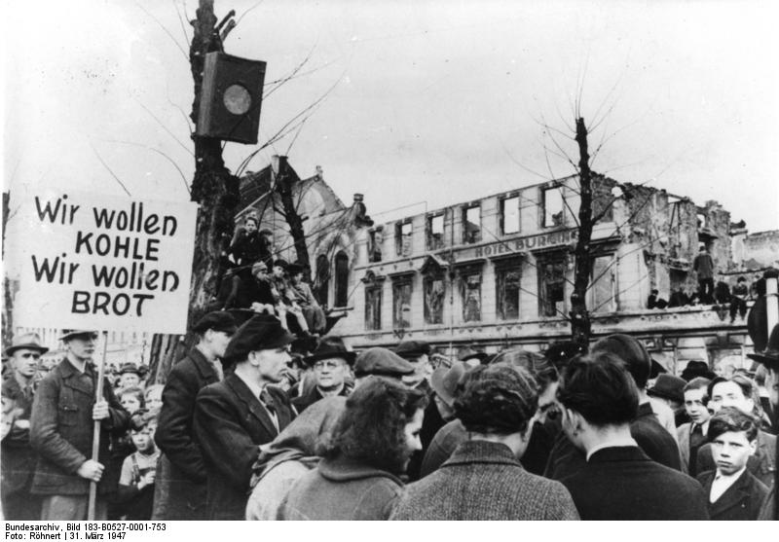

Slide 38
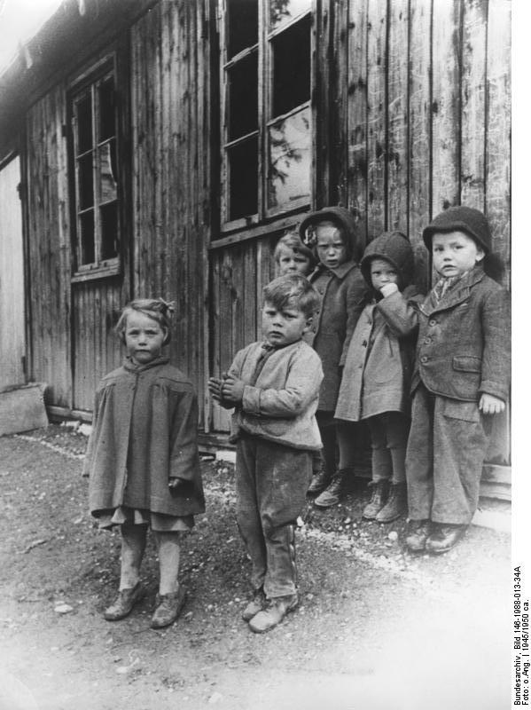
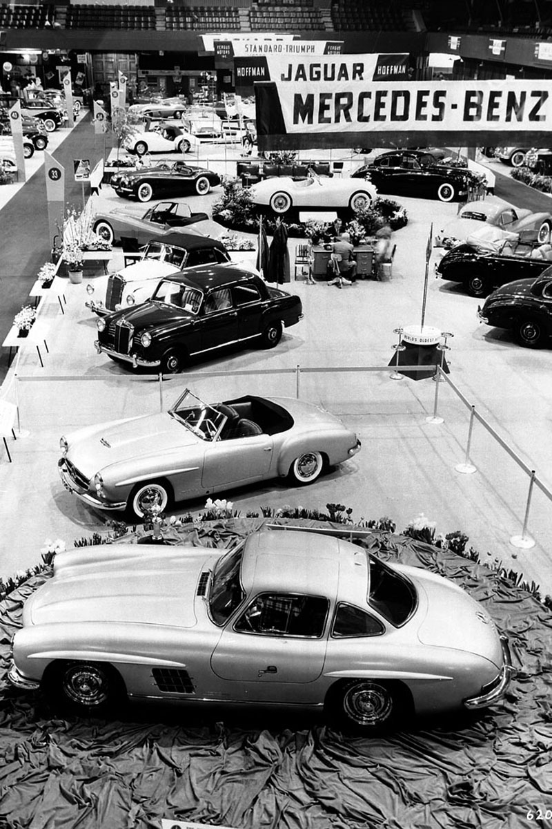

Slide 39
Británie
Nejvyšší HDP/obyv. v E, nejkvalifikovanější pracovní síla, kapitálová vybavenost; logický US partner a destinace FDI; anglosaský výzkumný prostor;
Privilegovaná pozice v Commonwealth (konzervativní, chráněný trh); pocit nezávislosti na integraci – EFTA (ani rozsah, ani konkurence jako EHS);
Navazuje na katastrofální dekády – eroze pozice:
není prostor pro rychlý technologický růst; přesun z AGRI do INDU vyčerpán;
přesun práce z INDU do SERV; není jasná vazba na produktivitu – statusová záležitost „post-industriální“ ekonomiky; tlak na růst mezd v INDU;
poválečné období není o obnově, ale kompenzaci za úsilí; vláda akceptuje, plná zaměstnanost + stimuly;
dialog v decentralizované struktuře problém (radikálové na úrovni firem);
bránění zavádění technologiím zvyšujících produktivitu;
Inflace a snižování konkurenceschopnosti, pomalý růst (2,5-2,9% 1950-1960);
Polovina investic do veřejného sektoru, pětina ekonomiky znárodněna; subvence v dopravě a těžbě;
Podobné problémy Belgie: vysoké mzdy a zastaralé kapitálové vybavení brzy industrializované společnosti; směrování zdrojů do tradičních sektorů (nástup GER), politický tlak a subvence;
Irsko: tradiční hodnoty rurálního života a soběstačnosti, konzervativní síly proti růstu (církev); negativní dopad vysokých cel na malou ekonomiku; emigrace; příklad nerostoucí podrozvinuté ekonomiky – nutná transformace nacionalizmu a zapojení do integrace (FDI);

Slide 40
Produktivita práce v průmyslu proti zemědělství a službám 1959
(průmysl=100)
 | Zemědělství | Služby
Británie | 115 | 96
Francie | 32 | 69
Západní Německo | 42 | 84
Itálie | 48 | 68
Nizozemí | 91 | 73
Belgie | 84 | 66
Dánsko | 93 | 95
Portugalsko | 37 | 80
Spojené státy | 55 | 58

Slide 41
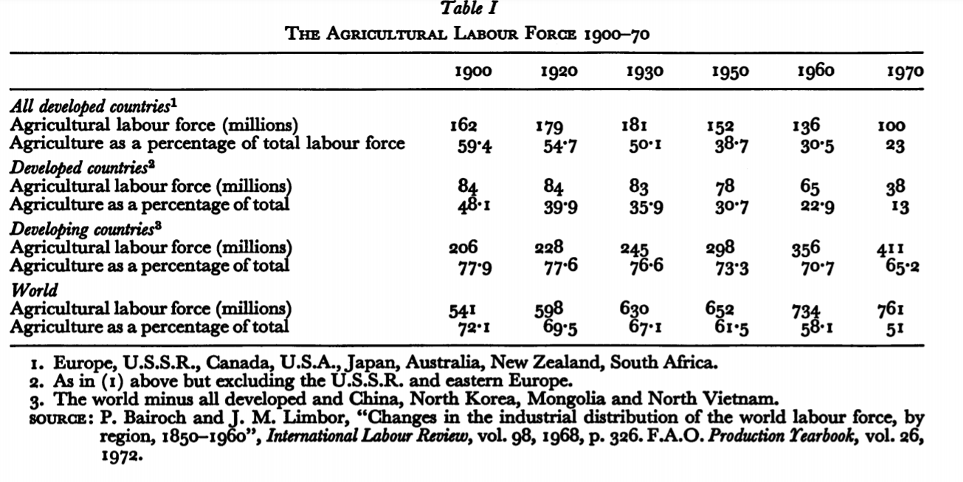

Slide 42
Francie
Nejvíce chráněná ekonomika, mezi válkami snaha o silný frank – podrozvinutý průmysl;
Dvojnásobný růst GER –> problém: Monetův plán 1946 (rozvoj průmyslu, kapacity do uhlí, oceli, elektrických a zemědělských strojů, dopravních prostředků);
Dlouhodobé půjčky velkých bank prioritním odvětvím; snaha o průmyslovou nezávislost na GER -> zdroje do průmyslových investic (vs. spotřební zboží a bydlení);
Indikativní plánování - technokraté (E.integrace);
Problém s platební bilancí (protekce), neochota devalvovat, náklady válek v koloniích, nedaří se moderovat mzdy (gen. stávka 1953 +10%);
Přesto solidní růst – přesun síly z AGRI do INDU -> zvýšení produktivity AGRI (rodinné farmy);
Vyčerpání –> návrat da Gaulla (1958) reorientace více na trh;
Rueffův plán (1958) – devalvace, škrty v subvencích, vyšší ceny potravin a zboží; tlak na investice do exportního průmyslu, rozvoj energetiky (ropa z Afriky a jádro);

Slide 43
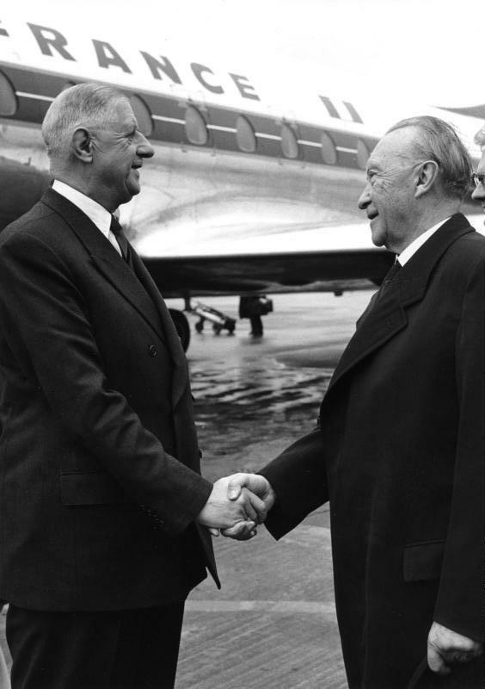
Ch. De Gaulle: provisional gov. 1944-1946; president 1959-1969;
K. Adenauer: chancelor of W GER 1949-1963;
Meeting 1/1963 (72 and 87)

Slide 44
Itálie
Kolaps fašistického korporativismu <–> hrozba komunizmu (angažmá US);
Ekonomická struktura zcela nevhodná: zemědělská země s tradičním průmyslem (textil a obuv); sociální dialog obtížný (odbory dle politického klíče);
politika vlád: protekce, růst mezd a smír;
Přesto rychlý růst (AGRI z 46 na 36% za 7 let); průmysl a banky pod veřejnou kontrolou; malé podniky – masová výroba na počátku;
FIAT, energetika (ropa a plyn);
tradice spotřebního zboží (textil); postupem času přesun na méně náročné ale (na nenáročném trhu) poptávané produkty (skútry, ledničky);
reorientace ze SZM na E vnitřní trh;

Slide 45
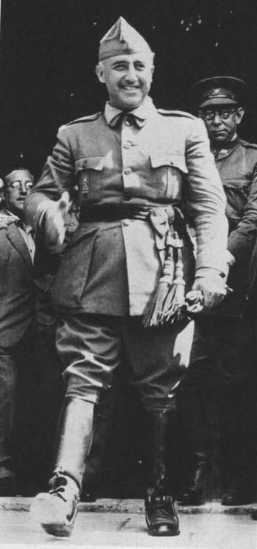
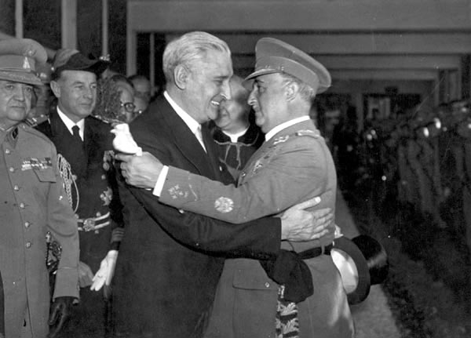

Slide 46
Španělsko
Pod Francem ve 40.letech regrese; zákaz vlastnění zahraničními firmami, cenové kontroly a monopolní průmysl; ekonomická soběstačnost a dotované potraviny pro města;
Přesto značný růst v 50.letech; korporativistická struktura umožňovala fixovat mzdy, zakázat stávky; přesun pracovníků ze zemědělství; rostly investice;
V kontextu studené války transfery z US; kapitál umožnil uvolnit omezení obchodní bilancí; rostly příjmy z turismu; remitence (FRA, LATAM), návrat znamenal růst lidského kapitálu;
Industrializace s veřejným dohledem – produkce elektřiny, hliníku, lodí, kovovýroba, automobily (SEAT);
Klientelismus, zastaralý fyzický kapitál – kumulace problémů na konci 50let; otevírání ekonomiky; reformy dle IMF a IBRD – devalvace, uvolnění monopolů, FDIs;
Rostou exporty, klesá podíl AGRI v exportu; když se státem vedený rozvoj vyčerpává (začátek 70.let) Franco umírá (1975) a je obrat k EHS;

Slide 47
Dekolonizace a hegemonie USA
Politika USA (antikolonializmus, studená válka):
rychlá reakce GB (dělení Indie 1947), BEL, NED;
problematický přístup POR (smrt Salazara 1975);
FRA dvě války (Indočína 1954 a Alžír 1962);
Slabost E (jen dipl. tlak), proměna hodnot (rozvojová pomoc);
GB – Commonwealth (1931), zvláštní pozice CAN, AUS, NZ;
Hegemonie USA:
GER, JAP (rekonstrukce - konkurenceschopnost); kooperativní vztahy (západ);
Vs. tradiční E strategie - zbavení autonomie (real politika), dezindustrializace, asertivní využití zdrojů;
Nástup JVA;

Slide 48
Konec zázraku
Konec 60.let – vyčerpání extenzivního růstu (pracovníci z AGRI. a jihu E; rekonstrukce INDU, zavedení masové výroby a vybudování infrastruktury; US technologie);
GER zpomaluje, FRA se drží, GB pokračuje v erozi pozice; skandinávský model (suroviny, kvalifikace, korporativismus, koheze – konkurenceschopný INDU);
Vyčerpání zásoby práce, imigrace:
W. GER z 5,1 na 3,1% (příliv práce z jihu ustal, SVE železná opona – Turecko a Irán 2,16mil v 1971);
FRA – domovský status kolonií – kulturní enklávy, nevhodná kvalifikace, příliv imigrantů z býv. kolonií do GB a NED;
Sociální tlaky - stávky, hodnotové změny:
poválečná generace – renesance aktivismu; samozřejmost - základní životní standard vs. práce jako osvobození (válečná generace);
kvalita života (ŽP, sociální jistoty); práce dle sociálního statusu;
kritická reflexe US politiky (Vietnam);
Protesty ve FRA 1968: průmysl (růst minimální mzdy o 35% a mezd o 10%) (ITA, NED, DEN, IRL), zaostává produktivita – konkurenceschopnost; pokles zisků – propouštění; aktivizace odborů;
Inflační prostředí po pádu B-W systému, neexistuje plán na přechod k intenzivnímu růstu; problémy keynesiánského modelu – stagflace;

Slide 49
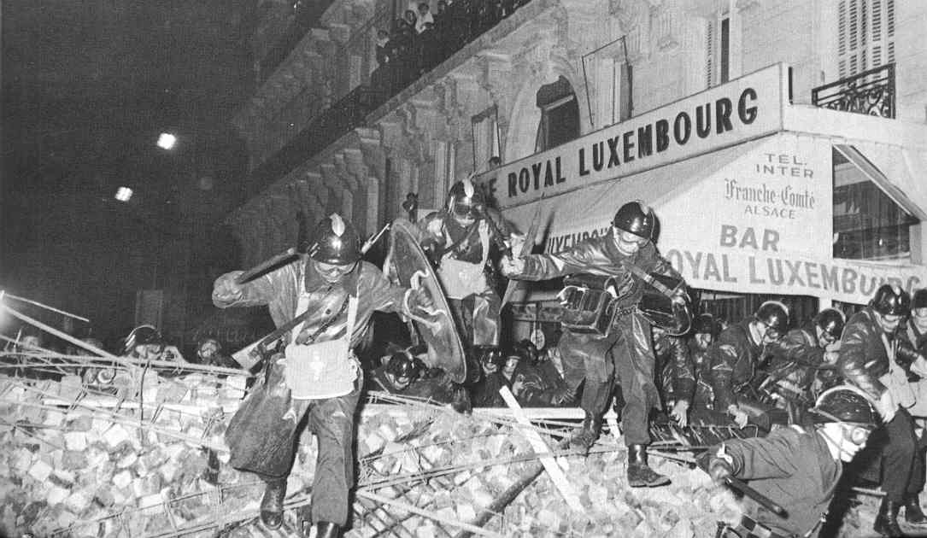

Slide 50
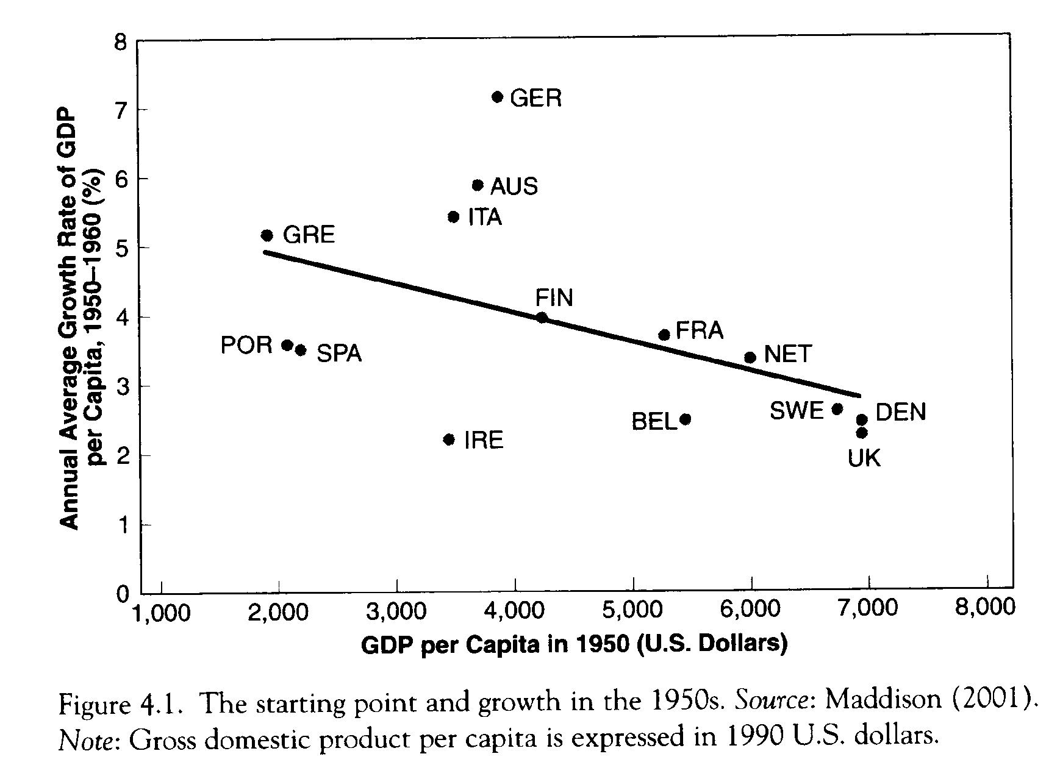

Slide 51
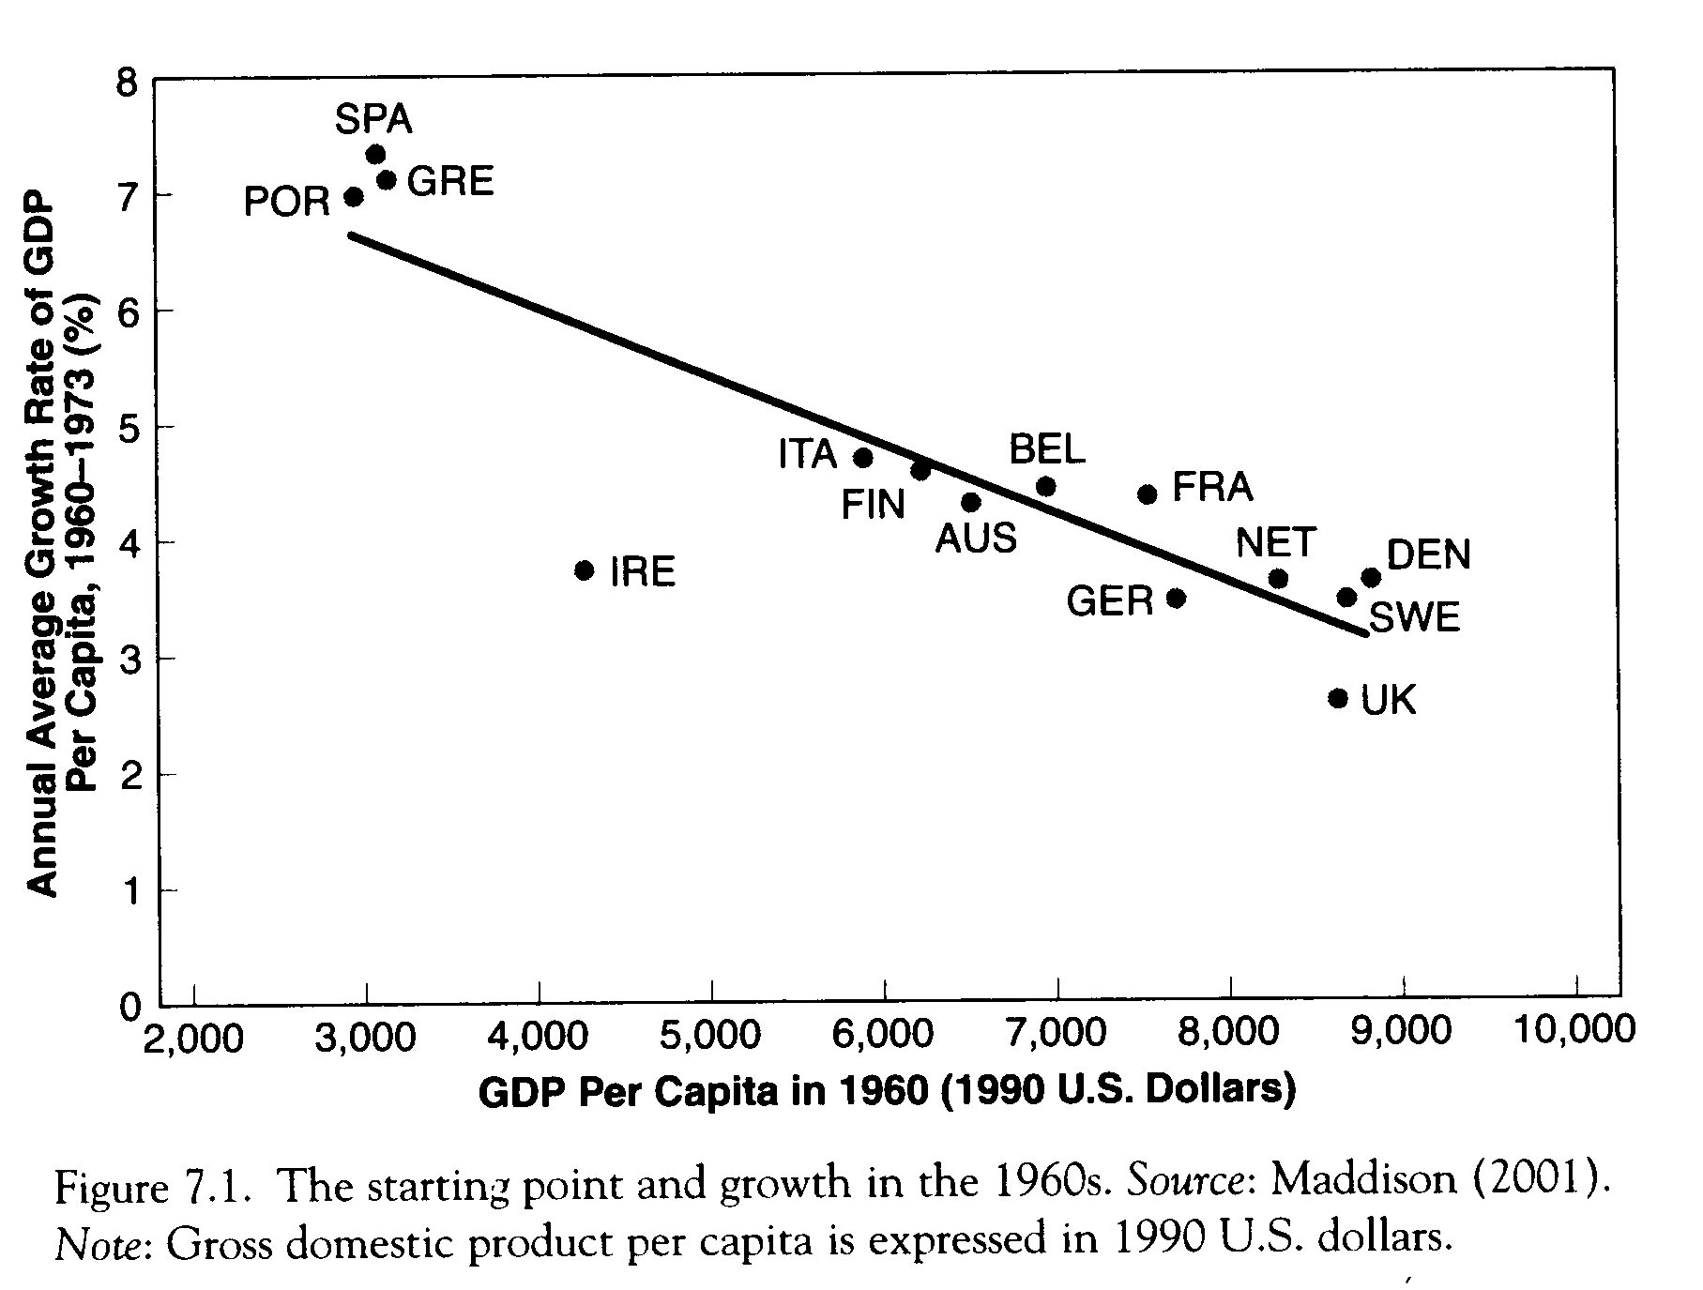

Slide 52
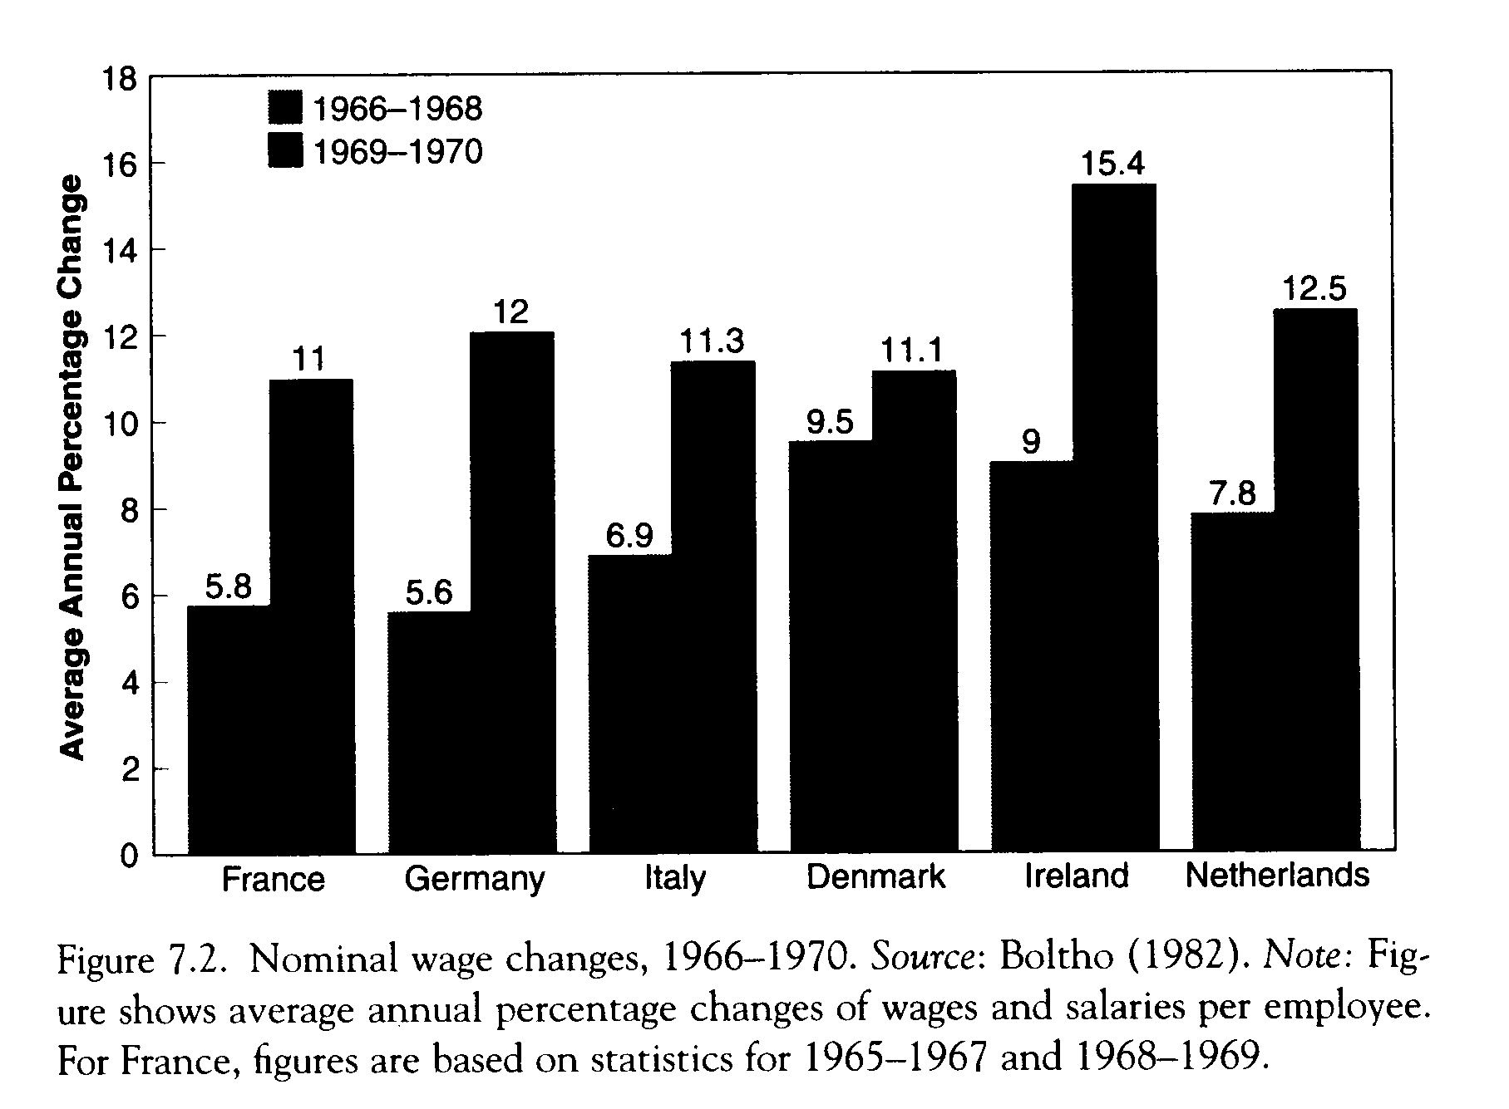

Slide 53
Růst produktu na pracovníka 1960-2000
(průměrný roční růst v procentech)
 | 1960–1975 | 1975–2000
Británie | 1,96 | 1,86
Francie | 3,87 | 1,67
Německo | 3,45 | 1,21
Itálie | 4,40 | 2,05
Nizozemí | 2,78 | 1,11
Belgie | 3,88 | 1,79
Dánsko | 2,07 | 1,74
Švédsko | 2,56 | 1,15
Norsko | 2,62 | 2,21
Irsko | 3,68 | 4,23
Španělsko | 6,47 | 1,28
Řecko | 6,47 | 1,06
Spojené státy | 1,81 | 1,94

Slide 54
 | 1951–1960 | 1961–1970 | 1971–1980 | 1981–1990 | 1992–2000
Spojené státy
Růst HDP | 3,4 | 4,2 | 3,3 | 3,2 | 3,6
Inflace | 2,1 | 2,8 | 7,9 | 4,7 | 2,6
EU-15
Růst HDP | 4,8 | 4,8 | 3,0 | 2,4 | 2,1
Inflace | 3,6 | 3,9 | 10,8 | 6,7 | 2,4

Slide 55
Produkt na obyvatele a hodinu práce (procenta)
 | 1913 | 1929 | 1938 | 1950 | 1973 | 2003
Produkt na obyvatele USA=100
Francie | 66 | 68 | 73 | 55 | 79 | 73
Německo | 69 | 59 | 82 | 41 | 72 | 64
Itálie | 48 | 45 | 54 | 37 | 64 | 66
Británie | 93 | 80 | 102 | 73 | 72 | 72
Produkt na hodinu USA=100
Francie | 56 | - | - | 46 | 74 | 111
Německo | 59 | - | - | 32 | 79 | 98
Itálie | 42 | - | - | 35 | 78 | 100
Británie | 84 | - | - | 63 | 60 | 83

Slide 56
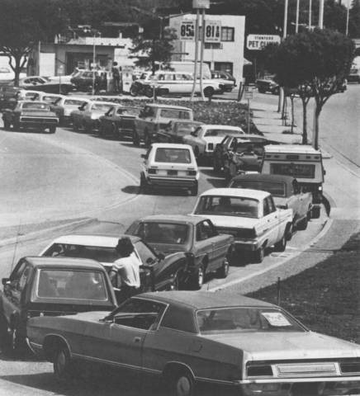

Slide 57
Ropné šoky
Šoky v období zpomalování světové ekonomiky 1960-1973 E +4,6% a US +4%; do 1980 jen 2,3% a 1,5%;
Levná ropa podporovala růst:
nahradila uhlí (kromě GB) – těžba citlivá záležitost;
rozvoj kapacit těžby (Irán, Irák, SA, KUW, LIB), dopravy (tankery a terminály); rozvoj energ.náročných odvětví (auta, chemie, ropa jako palivo)
kooperace s US (Blízký východ) – koncese již v 20letech; 1980 25% světové produkce a 80% E spotřeby;
1968 OPEC pevné ceny, devalvace US (B-W), závislost FRA 72,5% a ITA 78,6%;
Ropný šok 1973 – Jomkipurská válka:
OPEC 5% redukce těžby a embargo (US a NED) – kartel; šok (z 2,6USD na 11,7USD), podpora Arabských požadavků (stažení IZR);
Druhý šok 1979 – Iránská revoluce (70.léta 10x nárůst ceny);
Šoky: B-W, inflace 13-15%, růst nezaměstnanosti, stimulace – fiskální deficity, sociální neklid, pokles konkurenceschopnosti + nástup NIC;
Dopady na Světovou ekonomiku – přesun příjmů k OPEC (malá poptávka), prostředky pro zhoršení dlužnické pozice DCs s ISI strategií (ty stojí mimo GATT liberální trendy) – strukturální přizpůsobení;
Monetární reformy v AIC;

Slide 58
Primární zdroje energie v západní Evropě (procenta)
 | 1955 | 1972
Uhlí | 75 | 23
Ropa | 22 | 60
Zemní plyn | 1 | 9
Jiné | 2 | 8
Vyprodukováno v Evropě | 78 | 35
Dovezeno z mimoevropského regionu (čistý dovoz) | 22 | 65

Slide 59
Strukturální změny AICs
Robustnost ekonomik AICs v reakci na komoditní šoky:
Ochrana průmyslu (dostatečné rezervy 80d); omezení energetické náročnosti a významu náročných odvětví;
Diverzifikace - komodity (plyn) a regiony (Severní moře; Afrika – Nigérie, Angola; Aljaška a Mexický záliv);
Stimul pro inovace (těžba, úspory); (zelené technologie…);
Kartel (SA – free riding; 1991 malé zvýšení) vs. flexibilita AICs (precedens);
Vlny růstu:
19st. pára, vysoké pece, železnice (potraviny, oděvy, kovové výrobky);
20st. Chemie, elektřina, doprava (motorizovaná pozemní, námořní kontejnerová, letecká); spotřební zboží (automobily, spotřebiče) a vybavení domácností (elektřina, plyn, voda);
Od 80.let. – elektronika, komunikační, informační a výpočetní technika
E není zdrojem (vs. 19st) ani nezískává technologie od hegemona (20.st.); přechod na inovační fázi (samy US pod tlakem inovátorů);

Slide 60
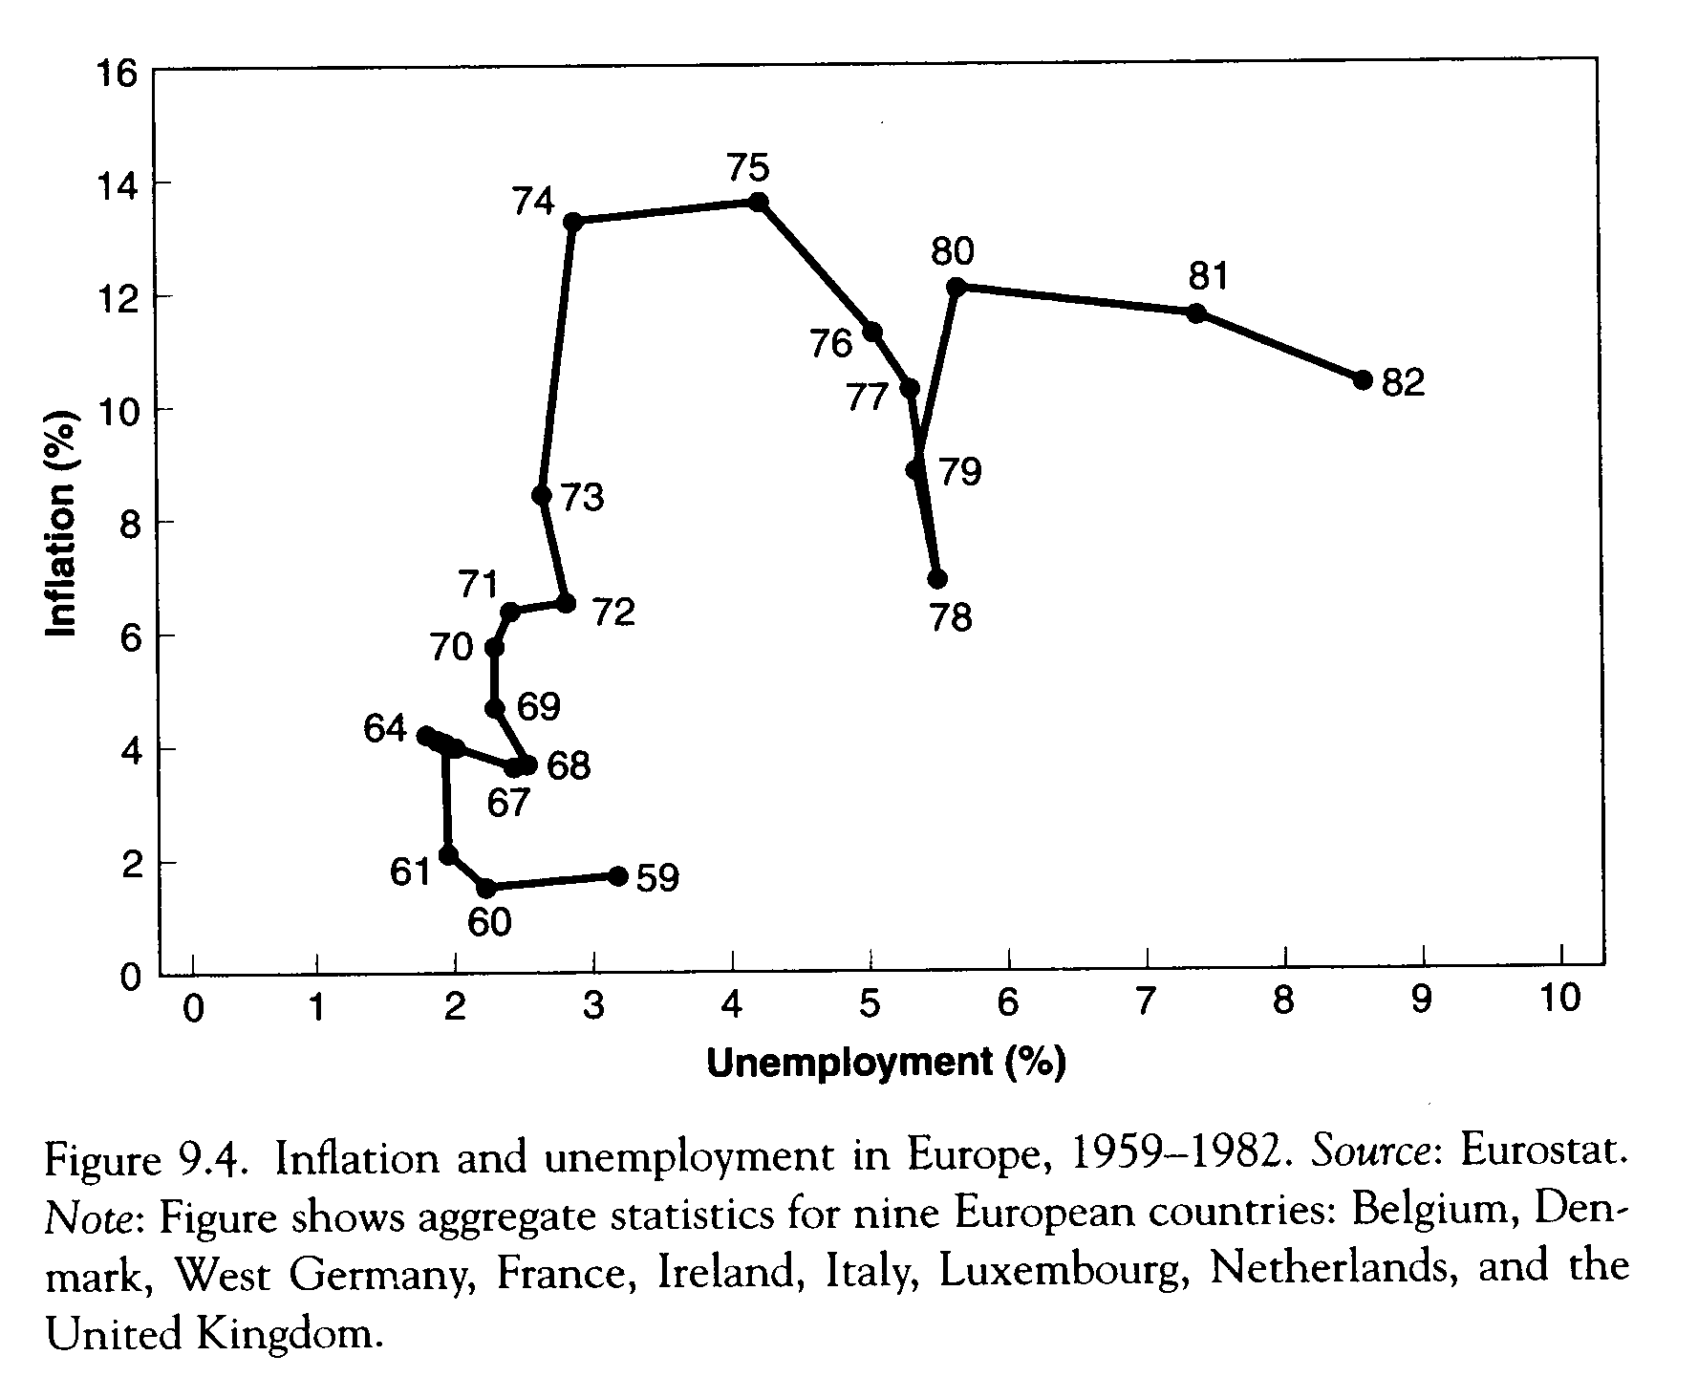

Slide 61
Nezaměstnanost
 | 1950-1973 | 1974–1983 | 1984–1993 | 1994–1998
Británie | 2,8 | 7,0 | 9,7 | 8,0
Francie | 2,0 | 5,7 | 10,0 | 12,1
Německo | 2,5 | 4,1 | 6,2 | 9,0
Itálie | 5,5 | 7,2 | 9,3 | 11,9
Nizozemí | 2,2 | 7,3 | 7,3 | 5,9
Belgie | 3,0 | 8,2 | 8,8 | 9,7
Španělsko | 2,9 | 9,1 | 19,4 | 21,8
Západní Evropa | 2,6 | 6,0 | 9,2 | 10,7
Spojené státy | 4,6 | 7,4 | 6,7 | 5,3
Japonsko | 1,6 | 2,1 | 2,3 | 3,4
Inflace
 | 1950–1973 | 1974–1983 | 1984–1993 | 1994–1998
Británie | 4,6 | 13,5 | 5,2 | 3,0
Francie | 5,0 | 11,2 | 3,7 | 1,5
Německo | 2,7 | 4,9 | 2,4 | 1,7
Itálie | 3,9 | 16,7 | 6,4 | 3,5
Nizozemí | 4,1 | 6,5 | 1,8 | 2,2
Belgie | 2,9 | 8,1 | 3,1 | 1,8
Španělsko | 4,6 | 16,4 | 6,9 | 3,4
Západní Evropa | 4,3 | 11,2 | 4,5 | 2,2
Spojené státy | 2,7 | 8,2 | 3,8 | 2,4
Japonsko | 5,2 | 7,6 | 1,7 | 0,6

Slide 62
Reforma státu blahobytu
Výdaje na sociální programy v 80.letech 30% HDP (US 21% a JAP 18%)
vzdalování od poslání – pojištění (snižování rizika a marginalizace) -> snížení motivace;
minimální standard na základě občanství – poprvé možná existence bez příjmu mimo solidaritu rodiny, komunity (neformální sankce);
nižší tlak na výkonnost, na akceptování konkur. mzdy, nestatusové pozice bez bonusu;
v kontextu zpomalení, zhoršení směnných relací, nárůstu konkurence; posílení nátlakových skupin -> aktivní stimulují aktivity ostatních;
mezera mezi E a US (JAP) se rozevírá + penetrace NIC;
GB reforma (M.Thatcherová):
4letý plán (1979) – monetární restrikce (proti inflaci), omezení veřejného sektoru, omezení odborů – flexibilnější trh práce; konfrontace stávek;
Pomalé přizpůsobení – inflace 11,9%, zvýšení úrokových měr – posílení libry a recese; pokles produktu o 4,8%, zdvojnásobení nezaměstnanosti (10,5%);
Uvolnění politiky 1981 (volnější měnová, pokračující fiskální restrikce);
Pokles cen ropy a úrokové míry 14%;
Privatizace a prodej majetku;
Teprve pak zvýšení produktivity v důsledku deregulace; snížení podílu veřejných výdajů pod 40% HDP jen pomalu a v důsledku obnovy růstu;
revize sociálního státu v demokratických podmínkách skoro nemožná, pokus USA (Reagan) v kontextu studené války a v GB po 30 letech frustrace ze slabého výkonu;

Slide 63
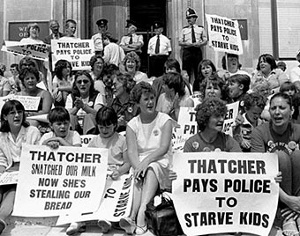

Slide 64
Hospodářský vývoj ve Velké Británii (procenta)
 | 1979 | 1980 | 1981 | 1982 | 1983 | 1984 | 1985 | 1986 | 1987 | 1988 | 1989
Růst HDP | 2,8 | -2,0 | -1,2 | 1,7 | 3,8 | 1,8 | 3,8 | 3,6 | 4,4 | 4,7 | 2,1
Inflace | 13,4 | 18,0 | 11,9 | 8,6 | 4,5 | 5,0 | 6,0 | 3,4 | 4,2 | 4,9 | 7,8
Nezaměstnanost | 4,0 | 4,8 | 7,9 | 9,5 | 10,5 | 10,7 | 10,9 | 11,8 | 10,3 | 8,3 | 6,4

Slide 65
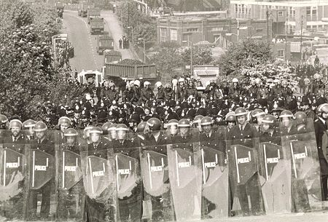

Slide 66
Výdaje veřejného sektoru
(jako procento domácího produktu)
 | 1960 | 1967 | 1973 | 1980 | 1981 | 1982 | 1995 | 1999
Spojené státy | 27,8 | 31,2 | 31,2 | 33,2 | 33,5 | 35,5 | 34,3 | 30,1
Japonsko | 20,7 | 22,7 | 22,1 | 32,7 | 33,3 | 34,8 | 28,5 | 38,1
Francie | 34,6 | 39,0 | 38,5 | 46,2 | 50,8 | 51,9 | 50,9 | 52,4
SRN | 32,0 | 38,2 | 40,5 | 46,9 | 49,3 | 49,7 | 46,6 | 47,6
Británie | 32,6 | 38,5 | 41,1 | 44,3 | 45,3 | 46,2 | 42,3 | 39,7
Itálie | 30,1 | 33,7 | 37,8 | 45,6 | 53,0 | 54,9 | 49,5 | -

Slide 67
Instituce
Eichengreen – stejné instituce, které byly základem úspěchu po WWII, byly příčinou problému v 70. letech
Možnosti extenzivního růstu (přesun výrobních faktorů, akumulace fyzického kapitálu, přebírání postupů a technologií, produkce známého zboží) vyčerpány – nutnost přechodu na růst intenzivní (inovace – nové/neznámé způsoby produkce nebo nové produkty);
Velké (státní) E banky – konzervativní investice do velkých podniků a známých výrob vs. decentralizovaný kapitálový trh US (sázka na úspěch, IT);
Sociální výdaje – jistota v období přesunů faktorů do masové produkce – vedla k posílení spolupráce v rámci tripartity vs. překážka pro růst v prostředí vyžadujícím flexibilitu;
Participace zaměstnanců na řízení vede ke konzervativnímu přístupu k inovacím, restrukturalizací a zavádění technologií pro zvýšení produktivity;
Státní podniky které byly motorem investic a pokroku – nyní často odkázány na podpory, usilující o protekci, bašta nátlakových skupin.

